Slide 1




Slide 2

Index
제안배경 & 서비스 Preview
Workflow
Part I. 부실기업 정의 & 데이터전처리
Part II. Modeling by Machine Learning
Part III. Scoring & Detection
마무리

Slide 3
Timetable
1주 | 2주 | 3주 | 4주 | 5주 | 6주 | 7주
아이디어 기획, 정리
데이터 구성, 통계분석, 상관분석, 전처리,Feature 선정
Modeling 및 점수/지수화
Detection & 최종정리
5/3
아이디어 및 모델링 발표
5/15
제출마감
Notes:
저희의 연구 타임테이블입니다.

Slide 4
들어가는 말
현재 금융권 은행 /증권/보험 등의 경계가 무너지고 있다.
신한금융그룹에서도 신한 플러스라는 서비스를 통해 전체적인 금융서비스를 제공한다.
이러한 측면에서 먼저 은행,증권, 보험 에 모두 유용할 수 있는 아이디어를 생각해보았다.
두번째로는 현재 금융권에서 제공하지 않는 서비스가 무엇인지 생각해보았다.
마지막으로는 신한금융그룹 내부 뿐만이 아닌 고객들에게도 시각적으로 쉽게 이해하기 쉬운 서비스에 대해 고민해보았다.
여러 측면을 고려하여 최종적으로 ‘기업재무 건전성 알람’ 이라는 아이디어를 도출하였다.
해당 서비스는 대표적으로 5가지 특징을 가지고 있다.
기존서비스와 차별화 된 정보제공
수익성이 아닌 안정성을 기반으로 정보를 제공 함으로써 수익성이 높은 주식추천이 아닌 위험한 주식을 경고하는 알람역활을 할 수 있다.
2. 선행적 지표 제공
기업의 연별 부실점수 분석과 시장지표를 활용으로 올해의 재무건정성지표를 제공한다.
3. 중소형주 적합
코스닥시장을 바탕으로 분석함으로써 부실확률이 높은 시장에 최적합.
리스크 관리
기업의 개별 위험지수를 확인하여 기업 경영진 또는 개인 투자자 등 재무건정성 파악에 도움을 주며 직접 리스크를 관리하여 위험을 줄임
시장 건정성 강화
보기 쉬운 서비스! - 일반투자자가 접하기 가장 쉬운 사업보고서 재무지표를 기반으로 하여 설명력 높은 건전성지표를 제공.
선행적 지표 제공! - 기업의 연별 부실점수 분석과 시장지표 활용으로 올해의 재무건전성 추세를 제공.
중소형주 적합! - 코스닥시장을 바탕으로 분석함으로써 부실확률이 높은 시장에 최적합.
수익 안전성 검증! - 부실화 등급 구간별 투자수익 안전성 검증으로 경보시스템 유용성 확장.
다목적 활용성! - 개인의 주식투자뿐만이 아니라 기업의 펀드투자추천 및 대출평가등 다양하게 활용 가능
3. 리스크 관리 : 기업의 개별 위험지수를 확인하여 기업 경영진 또는 개인 투자자 등 재무건정성 파악에 도움을 주며 직접 리스크를 관리하여 위험을 줄임
4. 시장의 건전성 강화 : 재무건정성 알림서비스를 이용한 투자의 증가는 시장의 건정성을 높일 수 있음. 투자자들은 부실확률을 고려하여 투자하게 되므로, 기업들 역시 재무건정성을 높이기 위한 노력을 적극적으로 할 것으로 예상됨
Notes:
저희의 연구 타임테이블입니다.

Slide 5

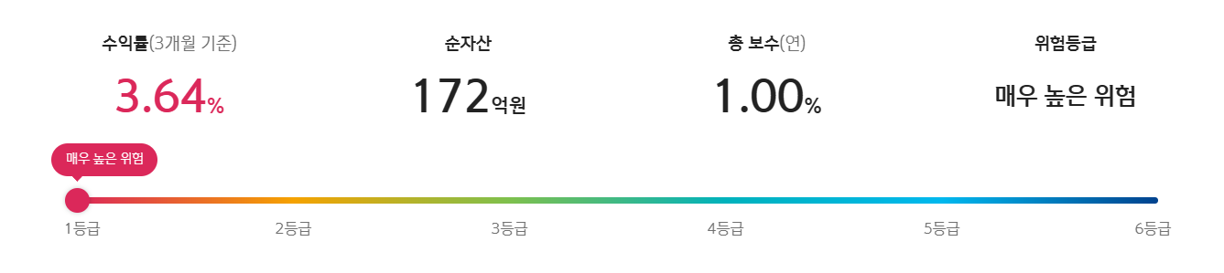


들어가는 말
제휴사 | 활용방안
 | 해당 현재 신한자산운용에서 제공하는 펀드위험성은 총 6구간으로 보여준다 하지만 해당 위험성이 어떻게 측정되었는지 투자자들이 이해하기 어렵다. 특히나 펀드를 구성 종목이 어떤 위험성을 가지는지 개별적으로 판단 하는데 어려움이 있어 투자자들이 해당 펀드에 대한 위험성지표를 신뢰하기 어렵다. 해당 문제를 해결하기 위해 ‘기업재무건정성 알림서비스’를 활용할 수 있다.
 | TDF,TIF, ETF 등 장기적인 투자를 지향하는 상품들이 다양해지고 있다. 특히나 정책적으로도 세금을 감면해주는 등 소비자들과 기업들 모두 장기적으로 도움이 되는 금융상품이다. 하지만 일반 투자자들은 펀드나 주식투자시 기준점이 없어 투자에 망설인다. 신규투자자 유입을 위해서는 안정성을 객관적으로 보여줄 수 있는 등급이나 점수가 필요하다. 이러한 측면에서 ‘기업재무건전성 점수＇를 활용할 수 있다.
 | 신한캐피탈은 기업의 신용도를 담보로 한 운전자금·시설자금을 대출하고 있다. 해당 기업에 대한 대출심사시 해당기업의 부실점수를 보조지표로 활용할 수 있다. 해당 부실점수가 높은 기업의 경우 40%이상이 당해 상폐되거나 거래정지기업이 되는것을 참고하여 충분히 보조지표 수단으로 사용할 수 있다..
Notes:
저희의 연구 타임테이블입니다.

Slide 6
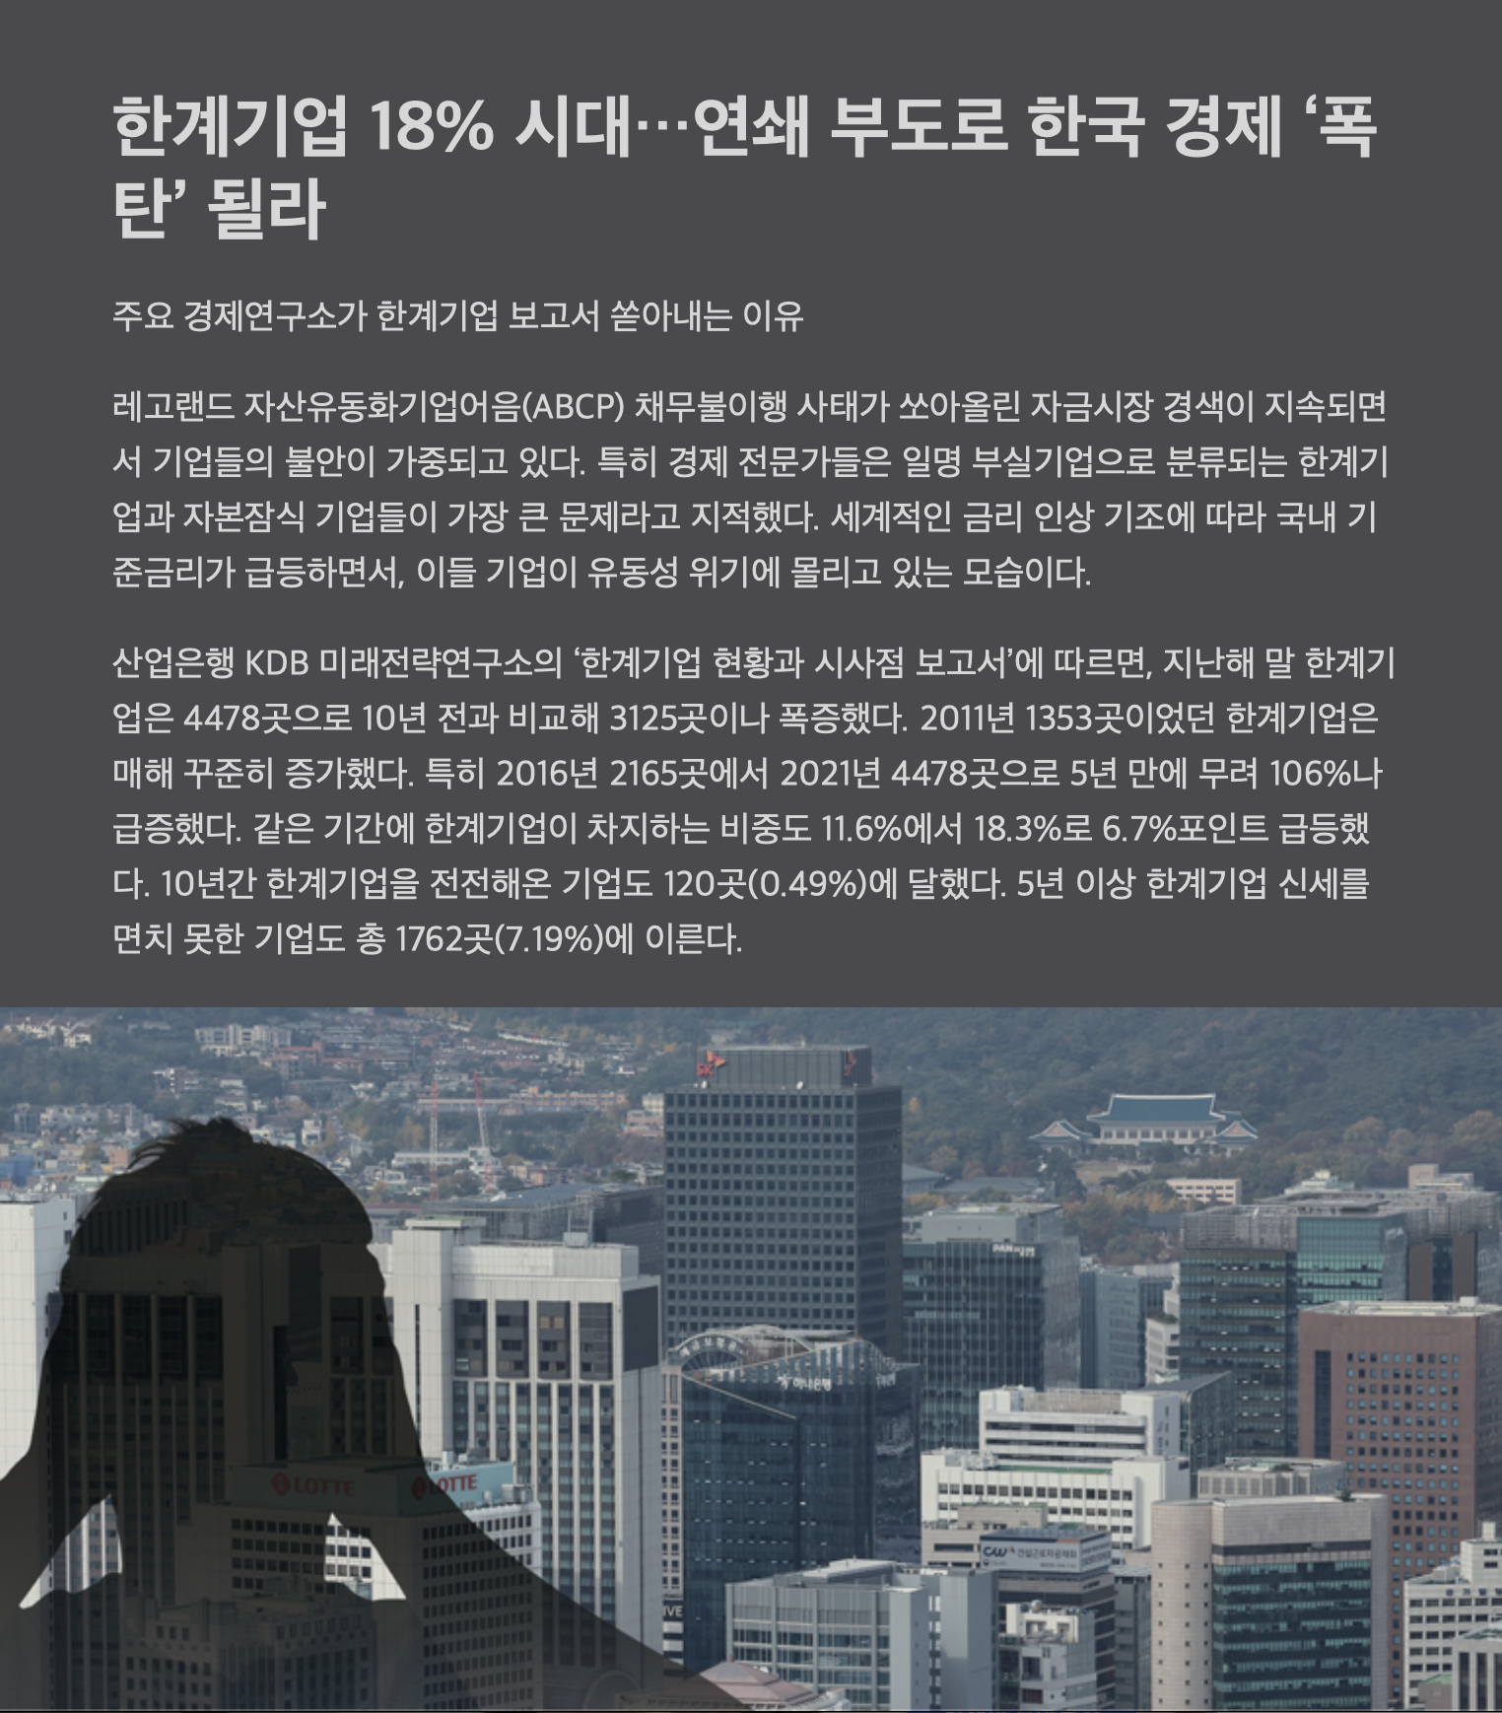

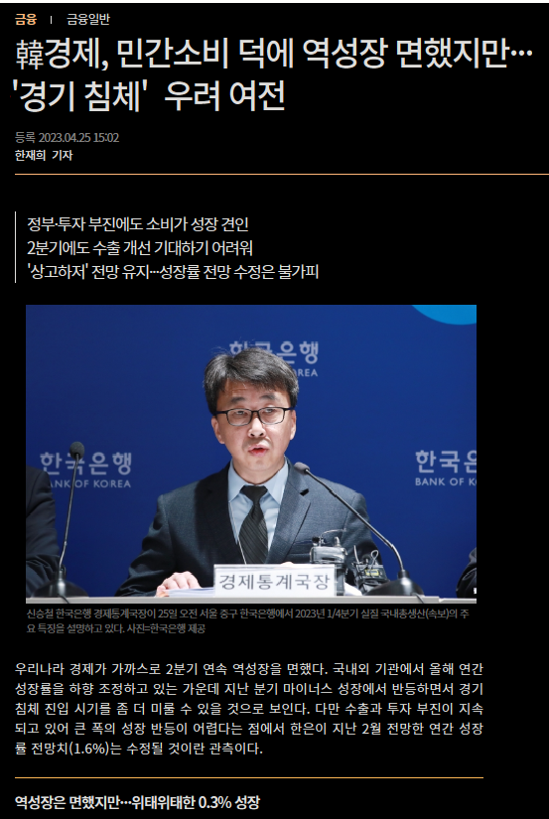
제안 배경
＂머신러닝 알고리즘을 활용한 코스닥 시장의 부실예측 및
선행적 부실 알람 개발＂
경제가 저성장 기조를 띄고 있음.
잠재성장률은 1990∼1999년 중 연평균 7.3%에서 2000∼2009년에는 4.7%, 2010∼2022년에는 2.8%로 점점 약화.
코로나19발생으로 전체적인 기업재무건정성 악화.
1차적으로 신용위험을 걸러주는 이자보상배율은 저성장기조와 잠재리스크가 큰 시장에서 더이상 적절한 부실위험지표로서의 기능을 하지 못함.

Slide 7
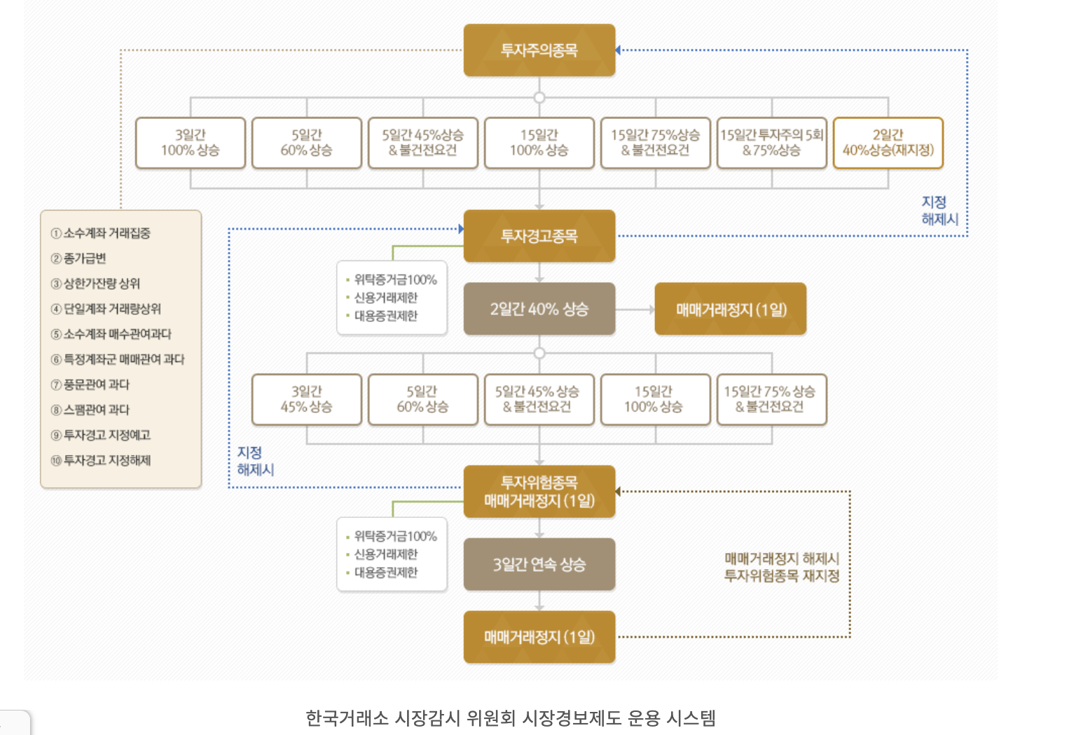
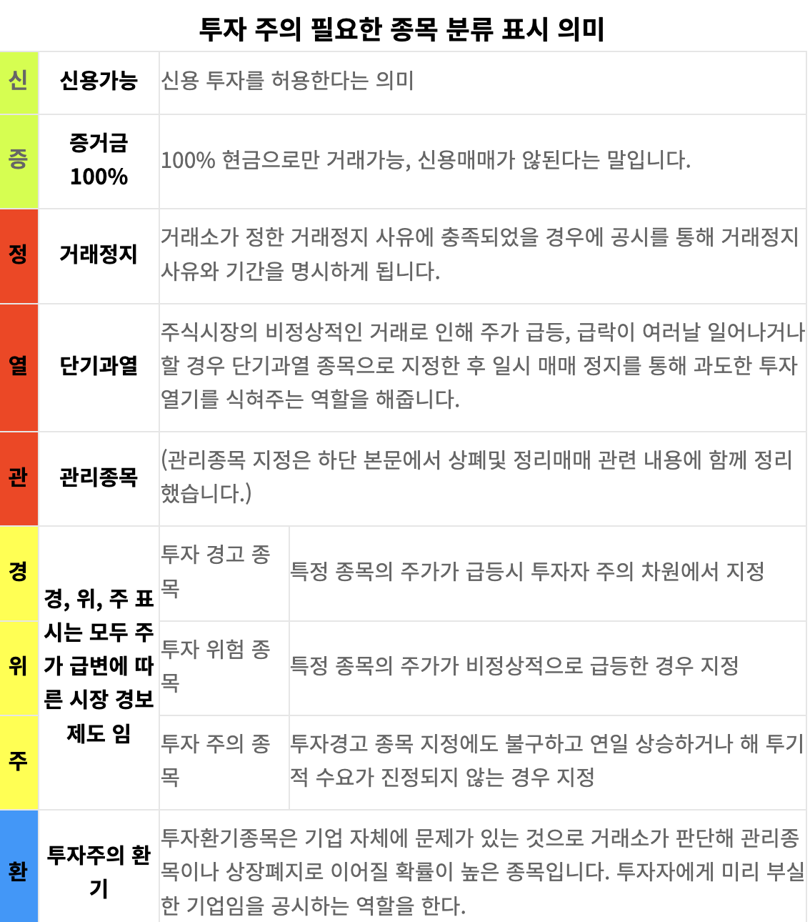
제안 배경
<현재 투자자보호를 위한 알림 기능>
한국거래소 시장감시 위원회 시장경보제도 운용 시스템
투자 주의 필요한 종목 분류 표시 의미
Notes:
주제선정배경에 대해 말씀드리겠습니다.
글로벌 긴축과 금리인상, 물가상승과 이에 따른 기업 실적악화로 부실징후를 보이는 기업이 늘고 있습니다.
재무비율 데이터와 머신러닝을 이용해 부실기업을 예측하고 역으로 부실기업을 구분하는 재무비율을 이용하여 좋은 기업을 확인하고 투자지표로서 이용하는 연구를 진행하였습니다.

Slide 8
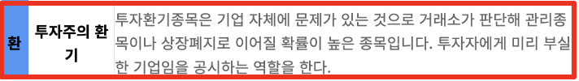
제안 배경
<현재 투자자보호를 위한 알림 기능>
한국거래소 시장감시 위원회 시장경보제도 운용 시스템
투자 주의 필요한 종목 분류 표시 의미
미리 부실한 기업임을 공시하는 역할을 하는 “투자주의 환기”.
해제 사유가 없을 시 1년간 꼬리표가 붙는다.
Notes:
주제선정배경에 대해 말씀드리겠습니다.
글로벌 긴축과 금리인상, 물가상승과 이에 따른 기업 실적악화로 부실징후를 보이는 기업이 늘고 있습니다.
재무비율 데이터와 머신러닝을 이용해 부실기업을 예측하고 역으로 부실기업을 구분하는 재무비율을 이용하여 좋은 기업을 확인하고 투자지표로서 이용하는 연구를 진행하였습니다.

Slide 9
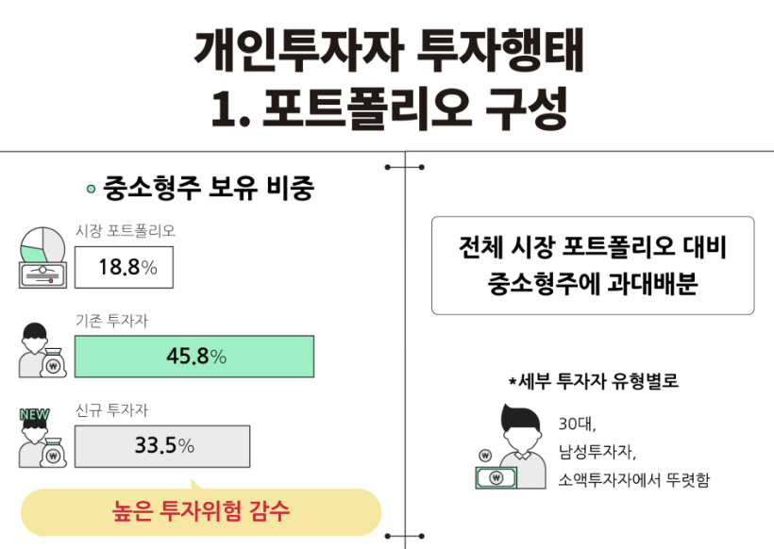

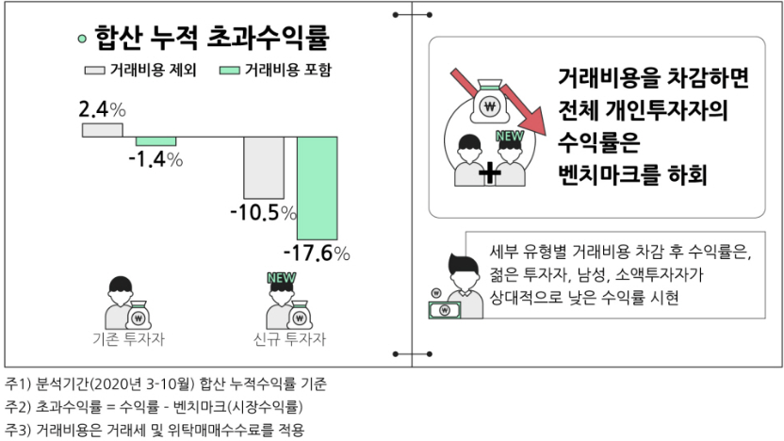
제안 배경
한편,,
쉬운 종합지표가 부족한
개인투자자 A씨.
코스닥 편중
*출처: KCMI, ‘코로나19 국면의 개인투자자: 투자행태와 투자성과’
Notes:
주제선정배경에 대해 말씀드리겠습니다.
글로벌 긴축과 금리인상, 물가상승과 이에 따른 기업 실적악화로 부실징후를 보이는 기업이 늘고 있습니다.
재무비율 데이터와 머신러닝을 이용해 부실기업을 예측하고 역으로 부실기업을 구분하는 재무비율을 이용하여 좋은 기업을 확인하고 투자지표로서 이용하는 연구를 진행하였습니다.

Slide 10
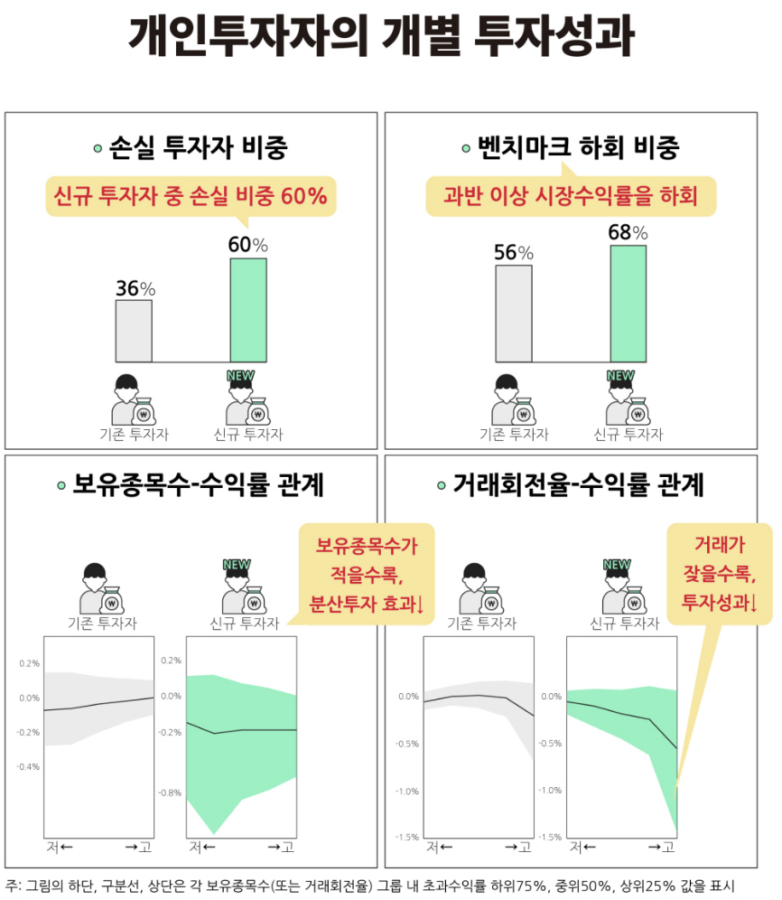
제안 배경
코스닥 시장수익률만 따라가도 성공!
그렇다면 장기투자도
기업재무건전성 알림 받으며
편하게 하자!
*출처: KCMI, ‘코로나19 국면의 개인투자자: 투자행태와 투자성과’

Slide 11
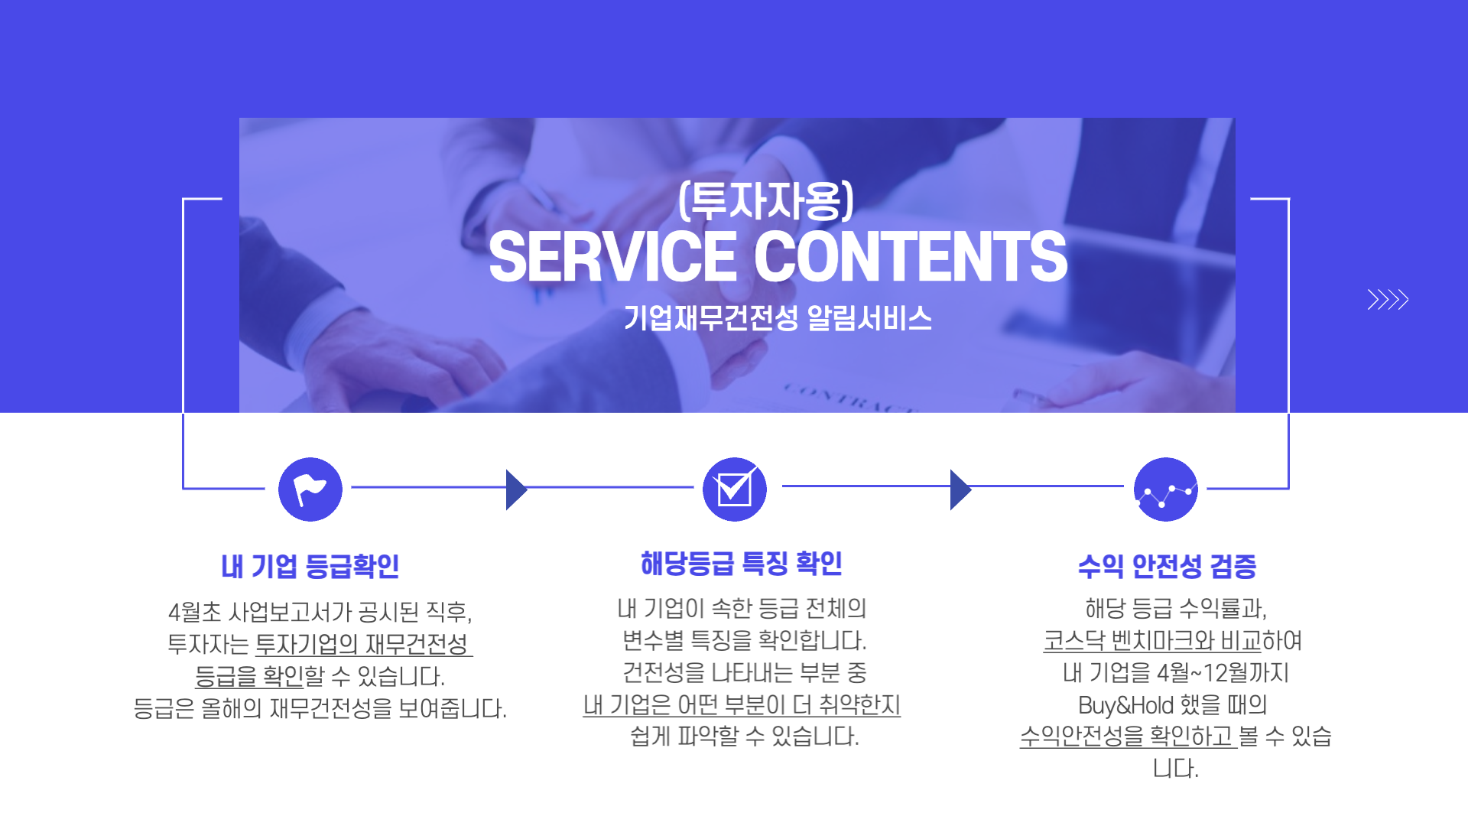
서비스 Preview
제안 배경
코스닥 시장수익률만 따라가도 성공!
그렇다면 장기투자도
기업재무건전성 알림 받으며
편하게 하자!
*출처: KCMI, ‘코로나19 국면의 개인투자자: 투자행태와 투자성과’

Slide 12
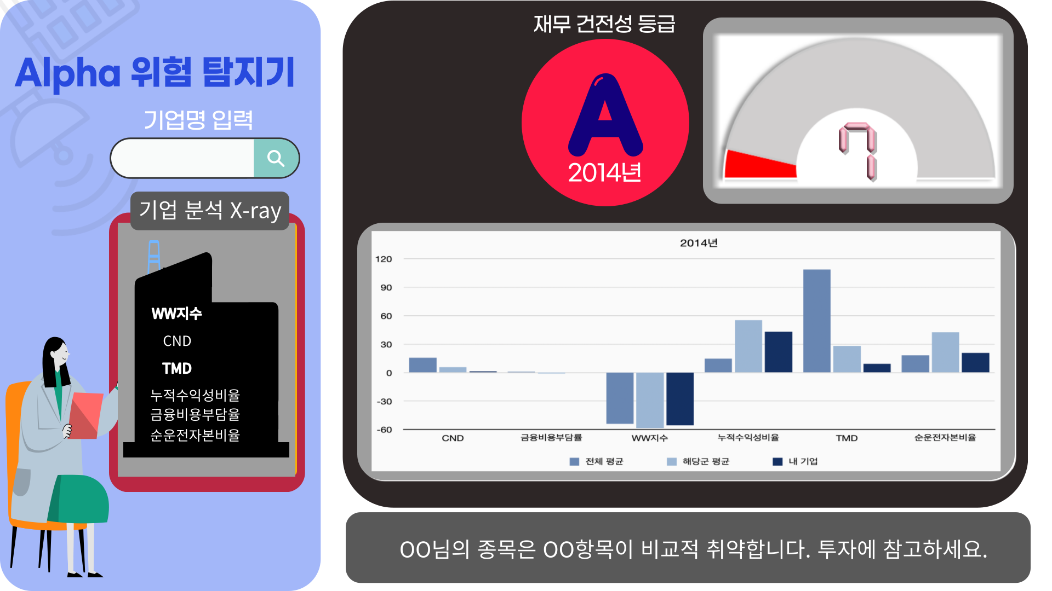
서비스 Preview
재무건전성 등급군을 선택하고 나의 보유기업 재무지표와!
1군
2군
3군
4군
5군
Notes:
주제선정배경에 대해 말씀드리겠습니다.
글로벌 긴축과 금리인상, 물가상승과 이에 따른 기업 실적악화로 부실징후를 보이는 기업이 늘고 있습니다.
재무비율 데이터와 머신러닝을 이용해 부실기업을 예측하고 역으로 부실기업을 구분하는 재무비율을 이용하여 좋은 기업을 확인하고 투자지표로서 이용하는 연구를 진행하였습니다.

Slide 13
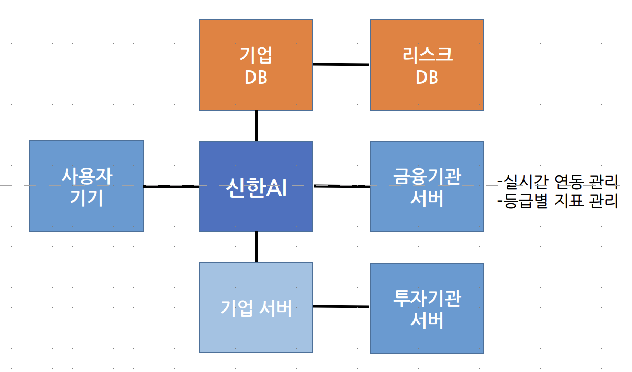
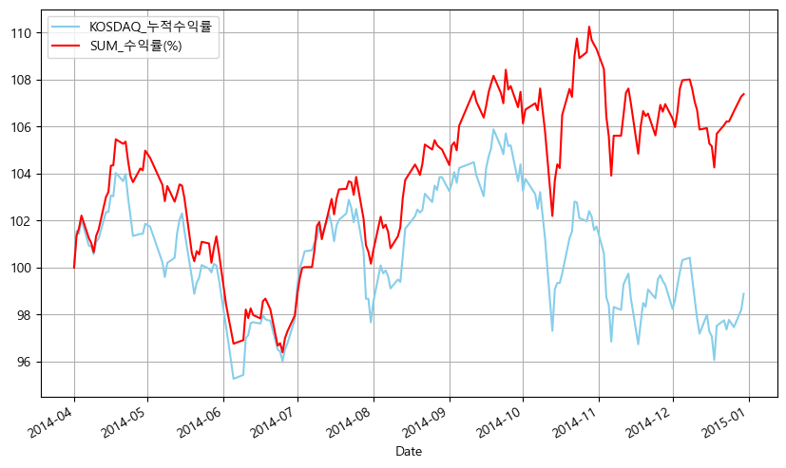
서비스 사업화 구조도
재무건전성 등급군을 선택하고 나의 보유기업 재무지표와 비교해 보세요!
1군
2군
3군
4군
5군
1군 누적수익률
*우측은 업데이트 예정입니다.
Notes:
주제선정배경에 대해 말씀드리겠습니다.
글로벌 긴축과 금리인상, 물가상승과 이에 따른 기업 실적악화로 부실징후를 보이는 기업이 늘고 있습니다.
재무비율 데이터와 머신러닝을 이용해 부실기업을 예측하고 역으로 부실기업을 구분하는 재무비율을 이용하여 좋은 기업을 확인하고 투자지표로서 이용하는 연구를 진행하였습니다.

Slide 14

향후 기대효과
1. 리스크 관리 :
기업의 개별 위험지수를 확인하여 기업 경영진 또는 개인 투자자 등 재무건전성 파악에 도움을 주며 직접 리스크를 관리하여 위험을 줄임.
2. 기존서비스와 차별화된 정보 제공 :
기존 지표들은 단기성 or 후행지표지만 이번 기업재무건전성 알림서비스는 선행지표를 사용함으로써 장기성, 차별화된 정보를 제공함.
3. 투자가이드제공 :
소액 투자자들에게 안정적인 투자가이드 제공함으로서 투자자들의 보다 정확한 투자 의사결정에 도움을 줌
4. 시장의 건전성 강화 :
투자자들은 부실확률을 고려하여 투자하게 됨. 기업 재무건전성 알림서비스를 이용한 투자의 증가는 시장의 안정성을 높일 수 있음.
Notes:
주제선정배경에 대해 말씀드리겠습니다.
글로벌 긴축과 금리인상, 물가상승과 이에 따른 기업 실적악화로 부실징후를 보이는 기업이 늘고 있습니다.
재무비율 데이터와 머신러닝을 이용해 부실기업을 예측하고 역으로 부실기업을 구분하는 재무비율을 이용하여 좋은 기업을 확인하고 투자지표로서 이용하는 연구를 진행하였습니다.

Slide 15

연구 진행방향
변동이 잦은 KOSDAQ을 연구 대상으로 한다.
KOSDAQ 상장회사의 재무제표를 통해 개별 기업의 재무적 상황을 파악하고 부실직전 재무적 신호를 파악한다.
시가총액, 현금흐름 등을 반영한 변수를 모형에 추가하여 이들이 부실기업에 미치는 영향을 확인한다.
부실기업을 판별하는 데 영향을 미치는 변수를 이용한 점수를 산출하고, 해당 점수가 유의미한지 확인하고 등급화 하여 비즈니스 모델을 개발한다.
Notes:
저희는 부실기업 데이터수로 인해 코스닥을 중심으로 연구를 진행하였습니다. 그리고 코스피는 코스닥과 데이터를 함께 고려하여 증권시장별 부실기업 예측을 진행하였습니다.
이와 더불어 기업 업력, 현금흐름 등의 변수를 모형에 추가하여 이들이 부실기업에 미치는 영향을 확인해 보겠습니다.
마지막으로 부실기업을 판별하는데 영향을 미치는 변수를 이용한 포트폴리오를 구성하고 수익률을 확인해보겠습니다.

Slide 16

Workflow
개요
부실정의 및 데이터처리
Modeling by Machine Learning
점수화 및 투자

Slide 17
Workflow
II.
MODELING
by Machine Learning
Machine
Learning
부실기업
예측
I.
부실 정의 및
데이터 처리
2011-2021
Dataset
KOSDAQ
Dataset
Features
KOSDAQ
III.
Scoring & Detection
Scoring
투자 가정
위험도 예측
부실점수 90 이상

Slide 18
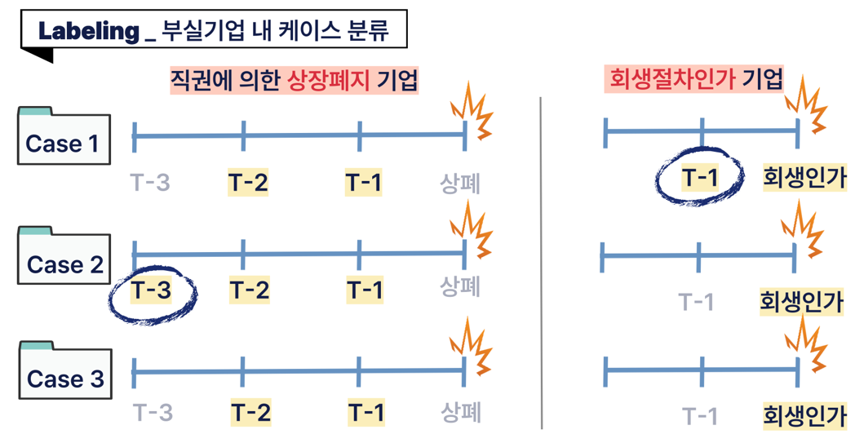
모델에 사용할
Feature
선정
I . 부실 정의 및 데이터 처리
부도기업 정의
II.
MODELING
by Machine Learning
III.
Scoring
& Detection
EDA : 이상치/결측치 조정
By QQPlot, Boxplot, Trimming
성장성
4개
수익성
5개
안정성
4개
활동성
5개
기타
변수
2012-2021
2011
Dataset
구성
Dataset
KOSDAQ
Dataset
성장성지표 계산시 사용
Feature Select
Feature
Select
-------------------
Logit
Lasso
Stepwise
Dataset
Features

Slide 19
모델에 사용할
Feature
선정
모델에 사용할
Feature
선정
II. MODELING by Machine Learning
SPLIT
SCALING
Train
2012-2018
Train
2012-2018
2012-2021
STANDARD
MinMax
Dataset
KOSDAQ
Test
2019-2021
Test
Test : 2019-2021
I.
부실 정의 및
데이터 처리
III.
Scoring & Detection
Model
--------------------------------------
Logistic Regression
LinearDiscriminant
Analysis
GussianNB
Random Forest
XGBoost
성과평가
Model 최적화
최적
모델 선정
2012-2021
TP
FN
GridSearchCV
Dataset
KOSDAQ
FP
TN
교차검증
Accuracy
Recall
Precision
F1 Score
ROC AUC
5-Fold

Slide 20
모델에 사용할
Feature
선정
III. Scoring
& Detection
Scoring: 개별기업 부실점수
Features의 가중치 도출
0~100 범위내로 Scoring
부실징후 기업군 분류
KOSDAQ
I.
부실 정의 및
데이터 처리
II.
MODELING
by Machine Learning
전체적 기업 평균을 등급화
Features | A등급 | … | E등급 | 평균
CND | 5.46 | … | 203.15 | 12.02
누적수익성 | 55.02 | … | -288.92 | 17.29
A등급/ E등급
기업 투자비교
전략 : BUY & HOLD / 기간 : 직전 1 년
목표 :
두 집단간의
차이 비교,
안전성 비교
최종적으로 선택된
Features
A등급
수익률
E등급
수익률
KOSDAQ
수익률
Benchmark

Slide 21

Part I.
부실정의 및 데이터 전처리
부실기업 정의
대상기간, 대상기업
Dataset 구성
후보 Features
EDA / Data 전처리

Slide 22
부실 정의 및 데이터 전처리
부실기업 정의
회생인가를 받거나 직권에 의해 상장폐지가 된 기업
부실기업의 정의 : 실적부진사유로 인한 상장폐지
부실기업에 해당하는 사유
부실기업에 해당하지 않는 사유
부도발생
화의절차개시신청
회사정리절차개시신청
감사인의 의견거절
은행거래정지
신규/변경상장
특수목적에 의한 상장폐지
자진등록취소 등
데이터 상의 상장폐지기업을 목록으로 만들어 DART에서 기업들의 상장폐지 사유를 확인하는 과정을 진행

Slide 23
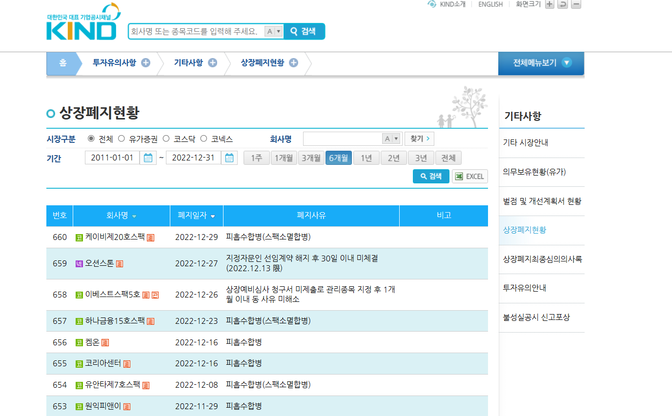
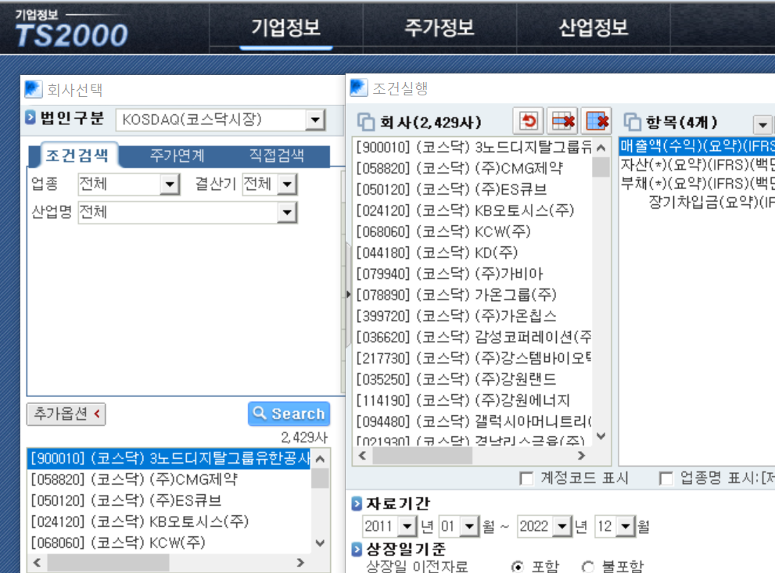
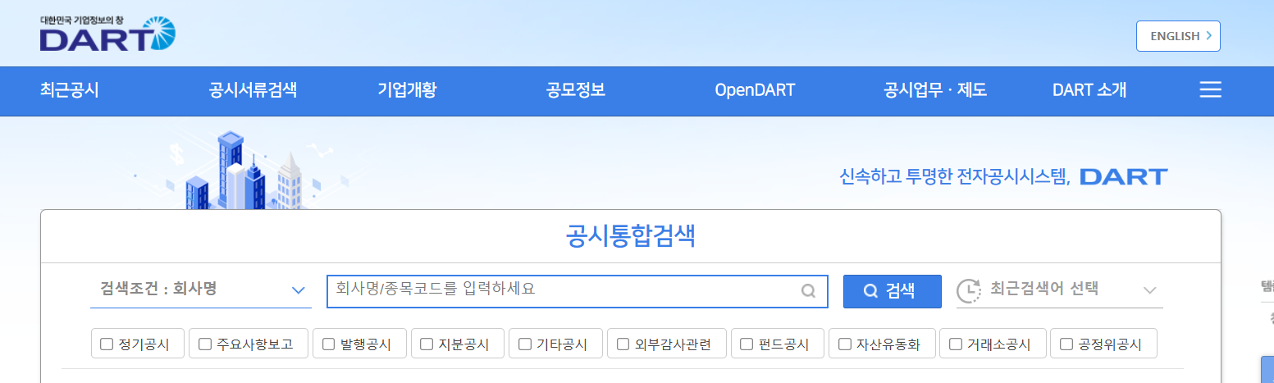
부실 정의 및 데이터전처리
부실기업 정의
회생인가를 받거나 직권에 의해 상장폐지가 된 기업
데이터 : TS2000 / DART / KRX / KIND
대상기간 : 2011년 – 2021년
대상기간, 대상기업
2012년 – 2021년 / KOSDAQ

Slide 24
부실 정의 및 데이터전처리
부실기업 정의
회생인가를 받거나 직권에 의해 상장폐지가 된 기업
Dataset
대상기간, 대상기업
2012년 – 2021년 / KOSDAQ
2012-2021
KOSDAQ
Dataset 구성
Dataset | 정상기업 | 부도기업 | 총합
기업 수 | 1517 | 167 | 1684
데이터 수 | 13807 | 275 | 14077
Dataset
기업 비율 : 90 :10
데이터 비율 : 98 : 2
불균형이 매우 심한 것을 확인할 수 있음

Slide 25
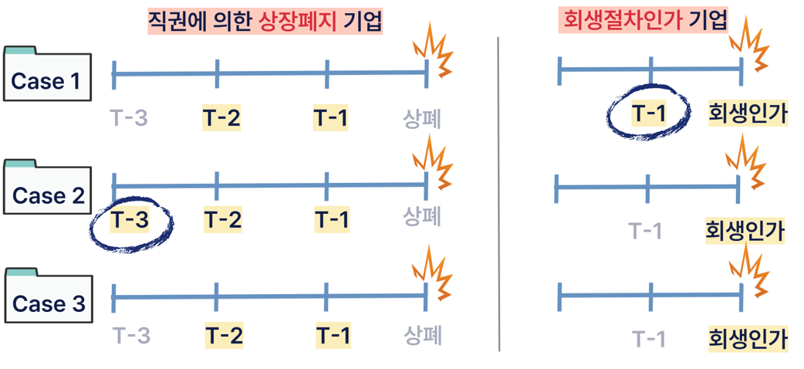
부실 정의 및 데이터전처리
부실기업 정의
회생인가를 받거나 직권에 의해 상장폐지가 된 기업
Target을 3가지 Case로 구성
부실기업을 정의하는데 상장폐지 및 회생 이전 몇 년까지 유의미한 차이가 있는지 확인하고자 case를 세가지로 구성
“세가지 케이스로 나누어 최적라벨 선발. 촘촘한 위험예측 구현을 위해 부실위험기업의 다양한 유형을 합리적인 방식으로 포괄하였음
Target의 Case_1 과 Case2 / Case_1과 Case_3에 대한 Feature Importance를 비교하여 부실직전 징후를 예측
대상기간, 대상기업
2012년 – 2021년 / KOSDAQ
Dataset 구성
Target 구성
Case_1: 상장폐지2 년, 회생 2년
Case_2: 상장폐지 3년, 회생 1년
Case_3: 상장폐지 2년, 회생 1년

Slide 26
부실 정의 및 데이터전처리
부실기업 정의
회생인가를 받거나 직권에 의해 상장폐지가 된 기업
선행 연구논문에서 참고한 재무비율변수
시가총액 / 현금흐름 / 산업분류를 고려한 데이터를 추가로 가져옴
수익성(5) | 변수 | 산식
 | 총자산정상영업이익률 | 영업손익 / ((자산-지급보증충당금) + (자산 – 지급보증충당금).shift(1))/2))*100
 | 자기자본순이익률 | 당기순이익/((자본 + 자본.shift(1))/2)*)*100
 | 총자본순이익률 | 당기순손익/ ((자산-지급보증충당금) + (자산 – 지급보증충당금).shift(1))/2))*100
 | 매출액총이익률 | 매출총이익/매출액 * 100
 | 누적수익성비율 | 이익잉여금/자산 * 100
안정성(4) | 차입금의존도 | 총차입금/자산 * 100
 | 부채비율 | 부채/자본 * 100
 | 순운전자본비율 | 운전자산-운전부채/자산 *100
 | 금융비용부담률 | 순금융비용/매출액 *100
활동성(5) | 자본금회전률 | 매출액/ ((자본금 + 자본금.shift(1))/2)*100
 | 유형자산회전율 | 매출액/ ((유형자산 + 유형자산.shift(1))/2)*100
 | 자기자본회전률 | 매출액/ ((자본 + 자본.shift(1))/2)*100
 | 타인자본회전률 | 매출액/ ((부채+ 부채.shift(1))/2)*100
 | 총자본회전률 | 매출액/ ((자산 + 자산.shift(1))/2)*100
성장성 (4) | 변수 | 산식
 | 유형자산증가율 | ((유형자산- 유형자산.shift(1))/abs.(유형자산.shift(1)))*100
 | 매출액증가율 | ((매출액- 매출액.shift(1))/abs.(매출액.shift(1)))*100
 | 자기자본증가율 | ((자기자본- 자기자본.shift(1))/abs.(자기자본.shift(1)))*100
 | 총자본증가율 | ((자산- 자산.shift(1))/abs.(자산.shift(1)))*100
 | 정상영업이익증가율 | ((영업손익- 영업손익.shift(1))/abs.(영업손익.shift(1)))*100
현금 흐름(2) | 현금흐름 대 자산 | 영업 현금흐름 / 자산
 | 현금흐름 대 매출액 | 영업 현금흐름 / 매출액
기타(10) | 기말 직원 인원 수 | 기말 직원 수 합
 | 대주주지분율 | 기말 대주주 지분율
 | TMD | 부채 / 시가총액
 | 시가총액 / 총자산 | 시가총액 / 총자산
 | EBIT / 총자산 | EBIT / 총자산
 | 당기전기영업손익 | (영업손익+영업손익.shift(1)) / 2
 | FINDEP | Capex + CFR(영업총현금흐름/자산) / Capex
 | WW지수 | (-0.091(영업 현금흐름/ 총자산) - 0.062*(배당금을 지급하면 1을 가지는 더미변수) +0.021 * (장기차입금/총자산) - 0.044 * (총자산자연로그) + 0.102 * (기업이 속한 산업의 매출성장률-중분류)-0.035 * (기업의 매출성장률)))*100
 | EBITDA 마진율 | EBITDA / 자산 * 100
 | CND | abs(영업현금흐름-당기순이익)/매출액
대상기간, 대상기업
2012년 – 2021년 / KOSDAQ
Dataset 구성
Target 구성
Case_1: 상장폐지 2년, 회생 2년
Case_2: 상장폐지 3년, 회생 1년
Case_3: 상장폐지 2년, 회생 1년
후보 Features
선행연구논문 등에서 참고한 재무변수
발생주의와 현금주의 차이를 고려한 변수
Abs = 절댓값
논문참고 및 직접 구성한 변수는 노란색 표시

Slide 27
부실 정의 및 데이터전처리
부실기업 정의
회생인가를 받거나 직권에 의해 상장폐지가 된 기업
데이터 제거
외국계 기업 ( 데이터 수 : 152개)
금융 및 보험업 ( 데이터 수 : 8개 ) *통계청 한국표준산업분류 10대 분류 기준
50개 이상 컬럼에서 결측치가 존재하는 행 (데이터 수: 1455개)
거래소 코드가 2개인 기업 ( 데이터 수 : 269개 ) *거래소코드 바뀌기 전의 거래소코드의 데이터 삭제
회계년도가 상장일 보다 빠른 데이터 (데이터 수 : 1815개)
대상기간, 대상기업
2012년 – 2021년 / KOSDAQ
Dataset 구성
Target 구성
Case_1: 상장폐지 2년, 회생 2년
Case_2: 상장폐지 3년, 회생 1년
Case_3: 상장폐지 2년, 회생 1년
후보 Features
선행연구논문 등에서 참고한 재무변수
발생주의와 현금주의 차이를 고려한 변수
EDA / 데이터 전처리
이상치, 결측치 확인 및 조정
통계적 검증

Slide 28
부실 정의 및 데이터전처리
부실기업 정의
회생인가를 받거나 직권에 의해 상장폐지가 된 기업
결측치 : TS2000의 데이터와 Dart의 사업보고서 수치를 Cross Check
연결재무제표에 누락된 데이터 개별재무제표의 수치로 대체 혹은 제거
중앙값, 평균값 등으로 대체 혹은 제거
대상기간, 대상기업
2012년 – 2021년 / KOSDAQ
KOSDAQ
1. 연결재무제표 컬럼에서 5611개 결측치 확인
2. 연결재무제표 결측치 개별재무제표 값으로 대체 후 남은 결측치 약 1865개
3. 범주별 결측치 확인 후 모두 drop
Dataset | 정상기업 | 부도기업 | 총 기업
기업 수 | 1180 | 149 | 1329
데이터 수 | 7342 | 242 | 7584
Dataset 구성
Target 구성
Case_1: 상장폐지 2년, 회생 2년
Case_2: 상장폐지 3년, 회생 1년
Case_3: 상장폐지 2년, 회생 1년
Dataset
기업 비율 : 88 : 12
데이터 비율 : 97 : 3
후보 Features
선행연구논문 등에서 참고한 재무변수
발생주의와 현금주의 차이를 고려한 변수
이상치 : 양극단 합산 2% 데이터 Trimming *Object Feature 제외
kosdaq시장 전체의 부실점수를 도출하는 것이 목표이기때문에 데이터 품질 향상을 위해
양극단합산 2%로 진행
EDA / 데이터 전처리
이상치, 결측치 확인 및 조정
통계적 검증

Slide 29
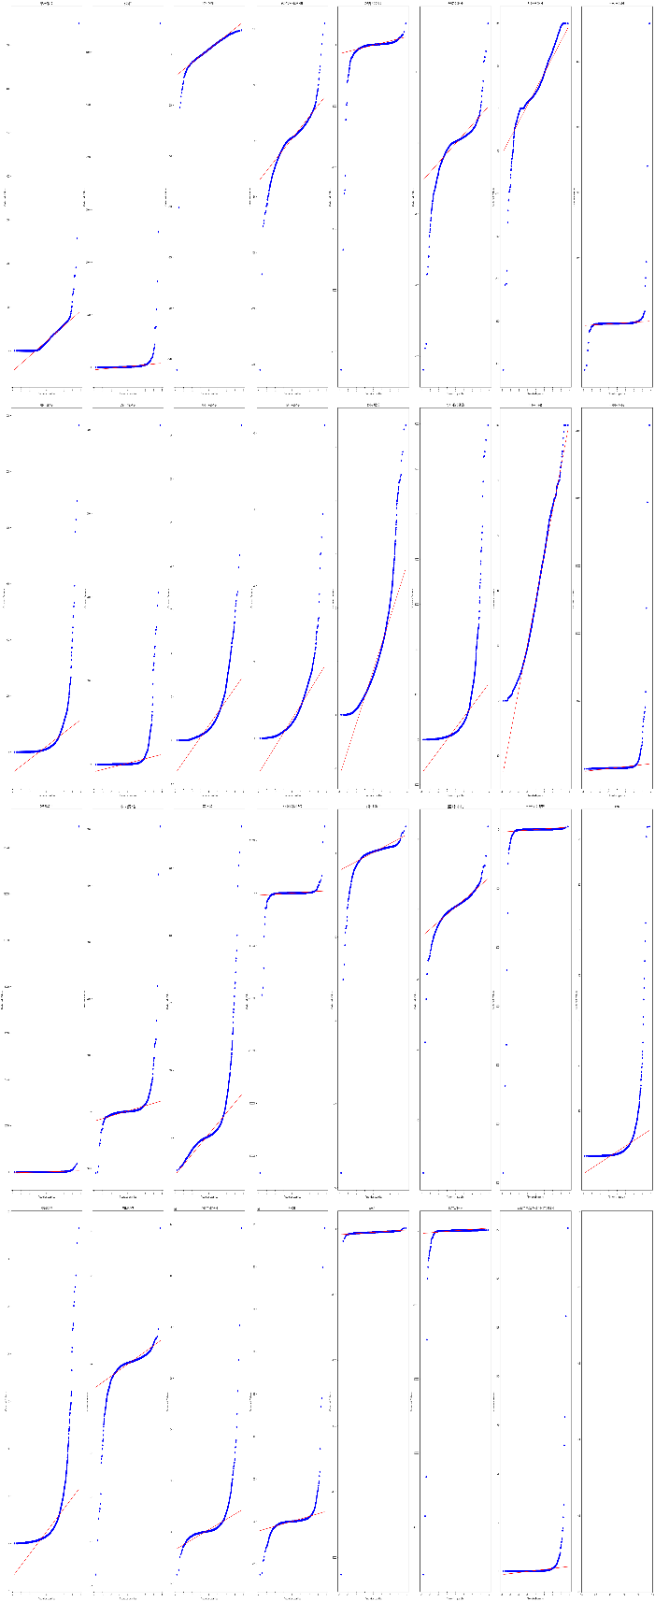
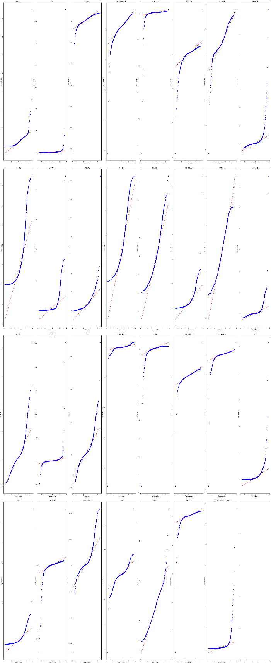
부실 정의 및 데이터전처리
부실기업 정의
회생인가를 받거나 직권에 의해 상장폐지가 된 기업
EDA : QQ Plot, Boxplot을 이용한 Feature별 데이터 분포를 확인
QQplot:
대상기간, 대상기업
2012년 – 2021년 / KOSDAQ
Dataset 구성
Target 구성
Case_1: 상장폐지 2년, 회생 2년
Case_2: 상장폐지 3년, 회생 1년
Case_3: 상장폐지 2년, 회생 1년
후보 Features
선행연구논문 등에서 참고한 재무변수
발생주의와 현금주의 차이를 고려한 변수
EDA / 데이터 전처리
이상치, 결측치 확인 및 조정
통계적 검증
Trimming 전 QQplot
Trimming 후 QQplot

Slide 30
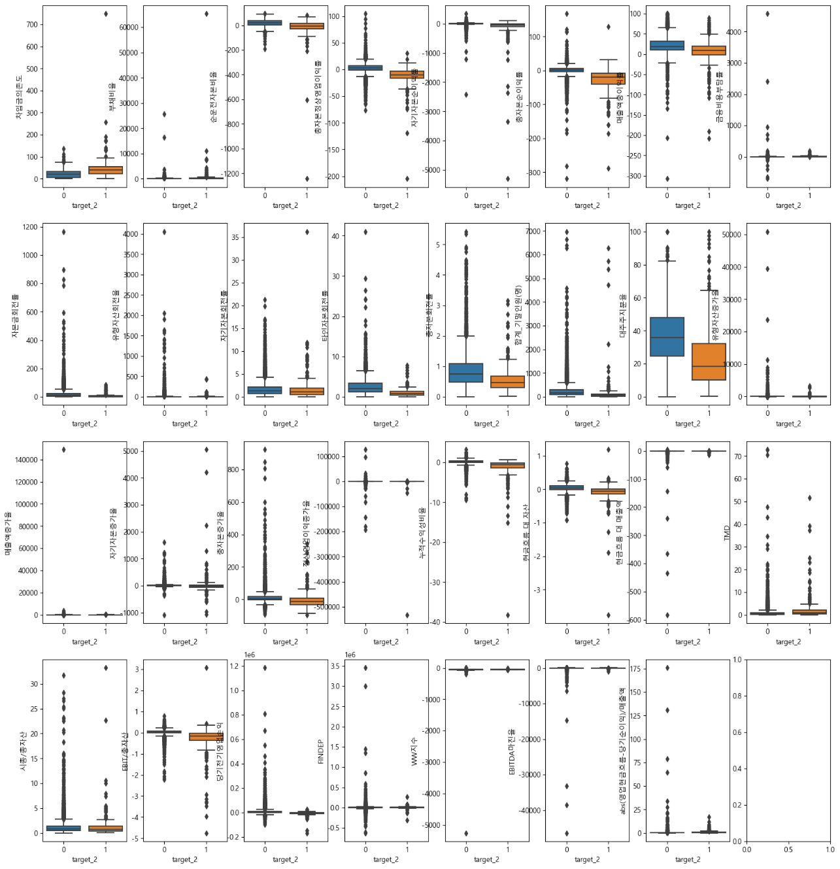
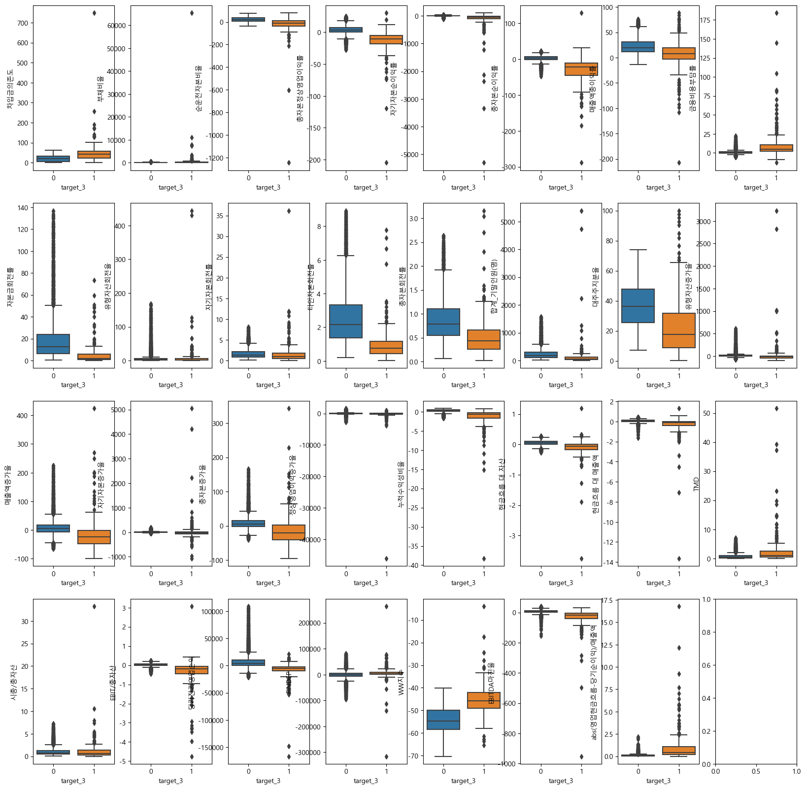
부실 정의 및 데이터전처리
부실기업 정의
회생인가를 받거나 직권에 의해 상장폐지가 된 기업
EDA : QQ Plot, Boxplot을 이용한 Feature별 데이터 분포를 확인
Boxplot:
대상기간, 대상기업
2012년 – 2021년 / KOSDAQ
Dataset 구성
Target 구성
Case_1: 상장폐지 2년, 회생 2년
Case_2: 상장폐지 3년, 회생 1년
Case_3: 상장폐지 2년, 회생 1년
후보 Features
선행연구논문 등에서 참고한 재무변수
발생주의와 현금주의 차이를 고려한 변수
EDA / 데이터 전처리
이상치, 결측치 확인 및 조정
통계적 검증
Trimming 전 Boxplot
Trimming 후 Boxplot

Slide 31

Part II.
Modeling by ML
Data Split
Scaling
Feature Selection
Modeling
성과평가 및 Parameter 조정

Slide 32
Modeling by Machine Learning
Train
2012-2018
Test
2019-2021
Data Split
Dataset 를 2012-2018/ 2019-2021년으로 나눔
SPLIT
2012-2021
Dataset
Train : 2012-2018
Dataset KOSDAQ
Dataset
Test : 2019-2021

Slide 33
Modeling by Machine Learning
Train
2012-2018
Test
2019-2021
Scaling : Dataset 스케일링 과정을 진행
Standard / MinMax 스케일링을 진행하였고,
성과가 제일 좋은 StandardScale을 사용
Scale
Standard/MinMax
2011-2019
Dataset
Train : 2012-2018
Dataset
Train : 2012-2018
Standard
MinMax
Dataset
KOSDAQ
Dataset
Test : 2019-2021
Dataset
Test : 2019-2021

Slide 34
Modeling by Machine Learning
Train
2012-2018
Test
2019-2021
T-test :
부실기업과 정상기업간에 각 독립변수의 평균이 유의수준0.05기준으로 통계적으로 유의미하게 차이가 나는지 검증
Scale
Standard/MinMax
EDA / 변수선정방법
필터기법: T-test
임베디드기법: Lasso
래퍼기법: Stepwise(bwd,fwd)
표본의 수가 30개 이상으로 중심극한정리에 따라 정규성을 가정
등분산검정 결과
등분산
활동성 | 유형자산회전율, 총자본회전률
기타 | 기말직원인원, 대주주지분율, 당기전기영업손익, WW지수
부실과 정상에 대한
levene 등분산 검정 시행
등분산 검정의 P-Value값에 따라(0.05기준)
등분산-이분산으로 분류
이분산
활동성 | 자본금회전률, 자기자본회전률, 타인자본회전률
기타 | TMD, 시가총액 / 총자산, EBIT / 총자산
수익성 | 총자산정상영업이익률, 자기자본순이익률, 총자본순이익률, 매출액총이익률, 누적수익성비율
성장성 | 유형자산증가율, 매출액증가율, 자기자본증가율, 총자본증가율, 정상영업이익증가율
안정성 | 차입금의존도, 순운전자본비율, 부채비율, 금융비용부담률
현금흐름 | 현금흐름 대 자산, 현금흐름 대 매출액
등분산 : Student’s T-Test
이분산 : Welch’s T-Test 진행
T-Test 결과 P-Value가 0.05 이하인
Feature 선정

Slide 35
변수 | p_val | t-val | 정상기업평균 | 부실기업평균 | 기대부호
순운전자본비율 | 1.72E-06 | -4.962996 | 0.048158 | -1.268167 | (-)
금융비용부담률 | 1.41E-07 | 5.503278 | -0.066216 | 1.743698 | (+)
누적수익성비율 | 1.03E-15 | -8.892594 | 0.084826 | -2.233747 | (-)
TMD | 5.31E-06 | 4.707234 | -0.053548 | 1.410091 | (+)
abs(영업현금흐름-당기순이익)/매출액 | 7.59E-09 | 6.094195 | -0.078706 | 2.072604 | (+)
WW지수 | 2.95E-69 | 17.897057 | -0.050192 | 1.321713 | (+)
차입금의존도 | 1.28E-06 | 5.027612 | -0.044104 | 1.161413 | (+)
총자본정상영업이익률 | 6.88E-35 | -15.753855 | 0.075085 | -1.97723 | (-)
자기자본순이익률 | 3.65E-04 | -3.640129 | 0.051604 | -1.358907 | (-)
총자본순이익률 | 7.47E-23 | -11.504618 | 0.096481 | -2.540673 | (-)
매출액총이익률 | 5.79E-10 | -6.580695 | 0.036185 | -0.95288 | (-)
자본금회전률 | 5.62E-26 | -12.222666 | 0.022591 | -0.594897 | (-)
타인자본회전률 | 4.32E-39 | -16.67628 | 0.03419 | -0.900336 | (-)
매출액증가율 | 2.91E-04 | -3.701599 | 0.021935 | -0.57763 | (-)
자기자본증가율 | 9.12E-03 | -2.638653 | 0.032918 | -0.866852 | (-)
총자본증가율 | 4.27E-06 | -4.755613 | 0.029731 | -0.782926 | (-)
정상영업이익증가율 | 7.59E-07 | -5.140158 | 0.027147 | -0.714874 | (-)
현금흐름 대 자산 | 2.53E-12 | -7.566916 | 0.054427 | -1.433232 | (-)
현금흐름 대 매출액 | 2.86E-09 | -6.28308 | 0.06852 | -1.804357 | (-)
EBIT/총자산 | 4.45E-13 | -7.873201 | 0.087589 | -2.306502 | (-)
EBITDA마진율 | 4.21E-16 | -9.038102 | 0.080778 | -2.127155 | (-)
총자본회전률 | 7.39E-20 | -9.164593 | 0.026355 | -0.69401 | (-)
합계_기말인원(명) | 1.03E-02 | -2.564999 | 0.007439 | -0.195899 | (-)
대주주지분율 | 1.99E-33 | -12.146182 | 0.03469 | -0.913499 | (-)
당기전기영업손익 | 2.87E-51 | -15.254579 | -0.078706 | 2.072604 | (+)
Modeling by Machine Learning
Train
2012-2018
Test
2019-2021
T-test :
설명변수들이 정규분포를 따르며, 집단간 분산(공분산)이 동일하다는 가정을 바탕으로 한 변수선정방법
F-test를 통해 등분산성 여부 확인 후 t-test 진행
선정된 독립변수들로 상관분석을 시행하여 최종변수선택
Scale
Standard/MinMax
단변량 T 검정 결과
유의수준 0.05
두 집단간에 평균 차이가 있는 변수
EDA / 변수선정방법
필터기법: T-test
임베디드기법: Lasso
래퍼기법: Stepwise(bwd,fwd)
표본의 수가 30개 이상으로 중심극한정리에 따라 정규성을 가정
등분산
활동성 | 유형자산회전율, 총자본회전률
기타 | 기말직원인원, 대주주지분율, 당기전기영업손익, WW지수
Label 0과 Label 1에 대한
Bartlett 등분산 검정 시행
이분산
활동성 | 자본금회전률, 자기자본회전률, 타인자본회전률
기타 | TMD, 시가총액 / 총자산, EBIT / 총자산, FINDEP
수익성 | 총자산정상영업이익률, 자기자본순이익률, 총자본순이익률, 매출액총이익률, 누적수익성비율
성장성 | 유형자산증가율, 매출액증가율, 자기자본증가율, 총자본증가율, 정상영업이익증가율
안정성 | 차입금의존도, 순운전자본비율, 부채비율, 금융비용부담률
현금흐름 | 현금흐름 대 자산, 현금흐름 대 매출액
F-Test의 P-Value값에 따라(0.05기준)
등분산-이분산으로 분류
등분산 : Student’s T-Test
이분산 : Welch’s T-Test 진행
T-Test 결과 P-Value가 0.05 이하인
Feature 선정

Slide 36
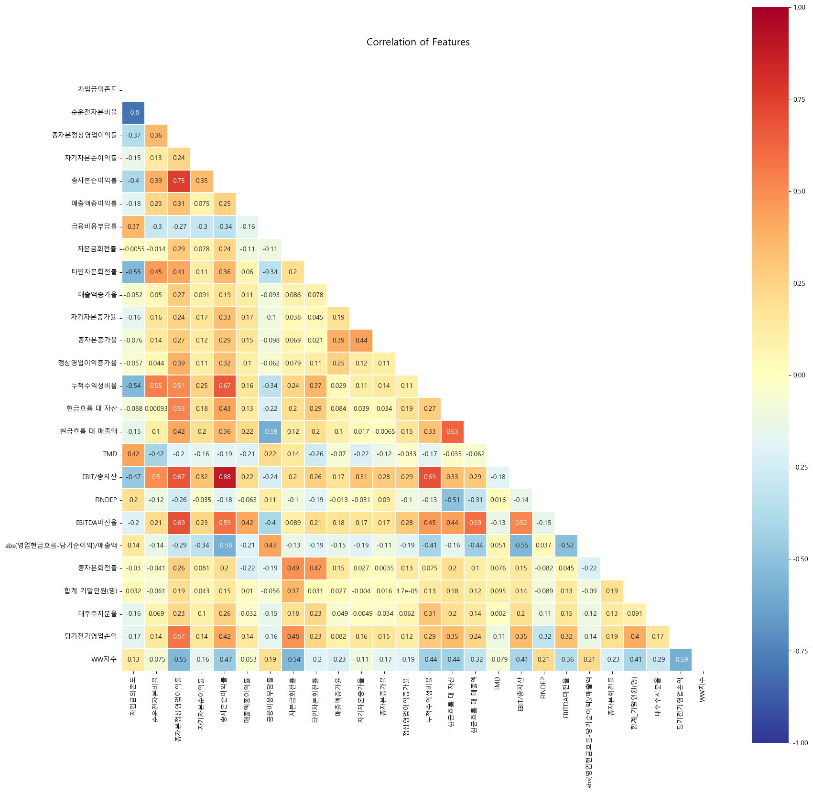
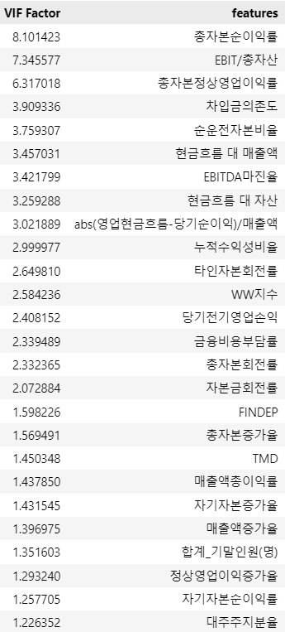
Modeling by Machine Learning
Train
2012-2018
Test
2019-2021
EDA : QQ Plot, Boxplot을 이용한 Feature별 데이터 분포를 확인
상관관계 분석 : Heatmap, VIF를 이용한 다중공선성 및 상관관계 확인
Scale
Standard/MinMax
EDA / 변수선정방법
필터기법: T-test
임베디드기법: Lasso
래퍼기법: Stepwise(bwd,fwd)

Slide 37
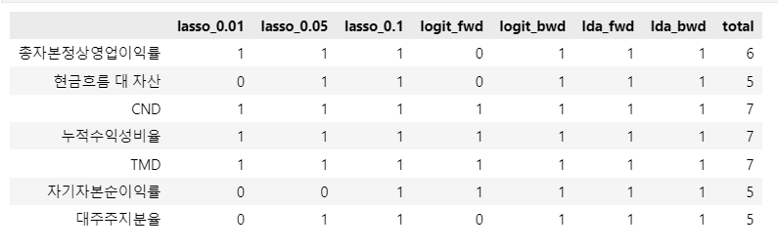
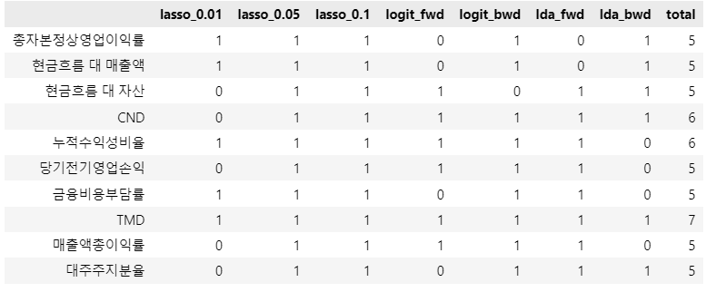
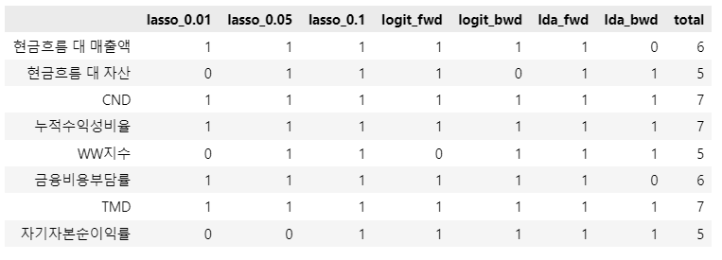
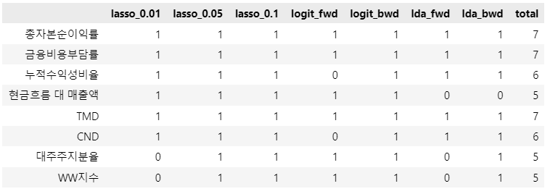
Modeling by Machine Learning
Train
2012-2018
Test
2019-2021
변수선정방법으로 선정된 각 Case 별 Feature들
Case_1 : 7개
Scale
Standard/MinMax
EDA / 변수선정방법
필터기법: T-test
임베디드기법: Lasso
래퍼기법: Stepwise(bwd,fwd)
Case_2: 10개
Case_3: 8개

Slide 38
Modeling by Machine Learning
Train
2012-2018
Test
2019-2021
변수선정방법으로 선정된 각 Case 별 Feature들로 모델링 *Hyperparameters는 default값
Case_1
model | accuracy | precision | recall | f1_score | auc_score
LogisticRegression | 0.98 | 0.78 | 0.61 | 0.68 | 0.97
LinearDiscriminantAnalysis | 0.98 | 0.80 | 0.61 | 0.69 | 0.97
GaussianNB | 0.96 | 0.41 | 0.81 | 0.54 | 0.98
RandomForestClassifier | 0.99 | 0.82 | 0.77 | 0.79 | 0.99
XGBClassifier | 0.99 | 0.83 | 0.70 | 0.76 | 0.98
Scale
Standard/MinMax
EDA / 변수선정방법
필터기법: T-test
임베디드기법: Lasso
래퍼기법: Stepwise(bwd,fwd)
Case_2
model | accuracy | precision | recall | f1_score | auc_score
LogisticRegression | 0.98 | 0.67 | 0.67 | 0.67 | 0.97
LinearDiscriminantAnalysis | 0.98 | 0.70 | 0.72 | 0.71 | 0.97
GaussianNB | 0.96 | 0.36 | 0.86 | 0.50 | 0.98
RandomForestClassifier | 0.99 | 0.85 | 0.79 | 0.82 | 0.99
XGBClassifier | 0.99 | 0.81 | 0.77 | 0.79 | 0.98
Case_3
model | accuracy | precision | recall | f1_score | auc_score
LogisticRegression | 0.98 | 0.77 | 0.66 | 0.71 | 0.98
LinearDiscriminantAnalysis | 0.98 | 0.79 | 0.68 | 0.73 | 0.98
GaussianNB | 0.95 | 0.38 | 0.87 | 0.53 | 0.98
RandomForestClassifier | 0.98 | 0.82 | 0.79 | 0.80 | 0.98
XGBClassifier | 0.98 | 0.82 | 0.70 | 0.76 | 0.98
모델링 데이터 셋으로 성능이 가장 좋은 Case_3를 선택

Slide 39
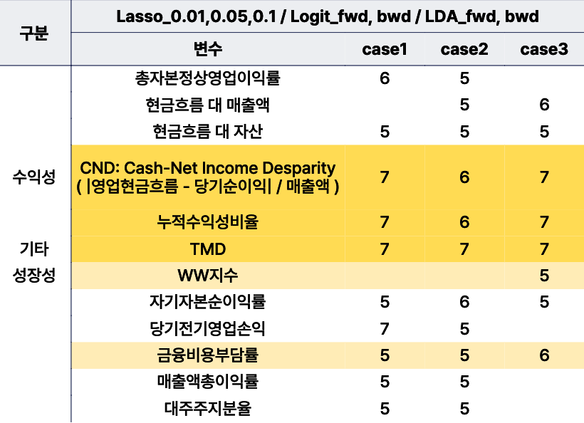
Modeling by Machine Learning
Train
2012-2018
Test
2018-2019
변수선정방법으로 선정된 각 Case 별 Feature들로 모델링 *Hyperparameters는 default값
최종Feature – Case3 | 범주
WW지수 | 성장성 ( 1개 )
누적수익성비율 | 수익성 ( 1개 )
TMD | 안정성 ( 3개 )
순운전자본비율
금융비용부담률
CND | 활동성 ( 1개 )
Case_1
model | accuracy | precision | recall | f1_score | auc_score
LogisticRegression | 0.98 | 0.78 | 0.61 | 0.68 | 0.97
LinearDiscriminantAnalysis | 0.98 | 0.80 | 0.61 | 0.69 | 0.97
GaussianNB | 0.96 | 0.41 | 0.81 | 0.54 | 0.98
RandomForestClassifier | 0.99 | 0.82 | 0.77 | 0.79 | 0.99
XGBClassifier | 0.99 | 0.83 | 0.70 | 0.76 | 0.98
Scale
Standard/MinMax
EDA / 변수선정방법
필터기법: T-test
임베디드기법: Lasso
래퍼기법: Stepwise(bwd,fwd)
Case_2:
model | accuracy | precision | recall | f1_score | auc_score
LogisticRegression | 0.98 | 0.67 | 0.67 | 0.67 | 0.97
LinearDiscriminantAnalysis | 0.98 | 0.70 | 0.72 | 0.71 | 0.97
GaussianNB | 0.96 | 0.36 | 0.86 | 0.50 | 0.98
RandomForestClassifier | 0.99 | 0.85 | 0.79 | 0.82 | 0.99
XGBClassifier | 0.99 | 0.81 | 0.77 | 0.79 | 0.98
case3에서 선택된 자기자본순이익률은 GLM 통계검증에서 p값이 유의미하지 않아 순운전자본비율로 대체
회생2년전, 상폐3년전에서 , 부실의 시작증상을 보이는 변수
Case_3
model | accuracy | precision | recall | f1_score | auc_score
LogisticRegression | 0.99 | 0.77 | 0.68 | 0.72 | 0.97
LinearDiscriminantAnalysis | 0.99 | 0.8 | 0.67 | 0.73 | 0.97
GaussianNB | 0.96 | 0.38 | 0.83 | 0.52 | 0.98
RandomForestClassifier | 0.99 | 0.79 | 0.68 | 0.73 | 0.98
XGBClassifier | 0.99 | 0.76 | 0.69 | 0.72 | 0.97

Slide 40
Modeling by Machine Learning
Train
2012-2018
Test
2018-2019
변수선정방법으로 선정된 각 Case 별 Feature들로 모델링 *Hyperparameters는 default값
최종Feature – Case3 | 변수 설명
CND | 현금주의와 발생주의 회계의 괴리율을 보여줍니다. 현금이 원활하게 유입되는지 확인할 수 있습니다.
누적수익성비율 | 단순히 1개년의 수익성이 아니라 누적적으로 회사가 쌓아온 수익성을 비교하는 지표입니다.
TMD | 부채가 시가총액 대비 어느정도 비중을 차지하는지 나타내는 지표입니다. 단순히 재무적 비율 뿐만이 아닌 주식시장의 흐름을 반영 가능합니다.
순운전자본비율 | 순운전자본이란 유동자산에서 유동부채를 차감한 돈으로 자산에 대한 순사업자금을 보여줍니다. 이 비율이 높아질수록 사업자금의 유동성이 높아집니다.
금융비용부담률 | 이자비용이 매출액에서 차지하는 비중을 나타내는 지표로서 낮을수록 자금운용이 안정적이라 볼 수 있습니다.
WW지수 | 표준산업군(중분류)의 업황을 반영한 매출 수익성을 확인할 수 있습니다.
Case_1
model | accuracy | precision | recall | f1_score | auc_score
LogisticRegression | 0.98 | 0.78 | 0.61 | 0.68 | 0.97
LinearDiscriminantAnalysis | 0.98 | 0.80 | 0.61 | 0.69 | 0.97
GaussianNB | 0.96 | 0.41 | 0.81 | 0.54 | 0.98
RandomForestClassifier | 0.99 | 0.82 | 0.77 | 0.79 | 0.99
XGBClassifier | 0.99 | 0.83 | 0.70 | 0.76 | 0.98
Scale
Standard/MinMax
EDA / 변수선정방법
필터기법: T-test
임베디드기법: Lasso
래퍼기법: Stepwise(bwd,fwd)
Case_2:
model | accuracy | precision | recall | f1_score | auc_score
LogisticRegression | 0.98 | 0.67 | 0.67 | 0.67 | 0.97
LinearDiscriminantAnalysis | 0.98 | 0.70 | 0.72 | 0.71 | 0.97
GaussianNB | 0.96 | 0.36 | 0.86 | 0.50 | 0.98
RandomForestClassifier | 0.99 | 0.85 | 0.79 | 0.82 | 0.99
XGBClassifier | 0.99 | 0.81 | 0.77 | 0.79 | 0.98
Case_3
model | accuracy | precision | recall | f1_score | auc_score
LogisticRegression | 0.99 | 0.77 | 0.68 | 0.72 | 0.97
LinearDiscriminantAnalysis | 0.99 | 0.8 | 0.67 | 0.73 | 0.97
GaussianNB | 0.96 | 0.38 | 0.83 | 0.52 | 0.98
RandomForestClassifier | 0.99 | 0.79 | 0.68 | 0.73 | 0.98
XGBClassifier | 0.99 | 0.76 | 0.69 | 0.72 | 0.97

Slide 41
Modeling by Machine Learning
Train
2012-2018
Test
2019-2021
최종변수 기초통계량
Scale
Standard/MinMax
변수명 | 분류 | 기대부호 | 최소값 | 최대값 | 중앙값 | 평균 | 표준편차
CND | 건전 | + | 0.00125 | 1.30525 | 0.05833 | 0.08987 | 0.10994
 | 부실 |  | 0.00056 | 12.13462 | 0.36836 | 0.86660 | 1.63703
누적수익성비율 | 건전 | - | -1.72326 | 0.83790 | 0.27096 | 0.23326 | 0.33933
 | 부실 |  | -15.11173 | 0.70814 | -0.54066 | -0.98273 | 1.75524
WW지수 | 건전 | + | -70.10985 | -40.15251 | -54.65323 | -54.26712 | 5.60043
 | 부실 |  | -65.44074 | -17.40898 | -46.38622 | -46.27507 | 6.36886
금융비용부담률 | 건전 | + | -5.61000 | 21.02000 | 0.47000 | 0.81910 | 2.01769
 | 부실 |  | -12.90000 | 184.34000 | 4.18000 | 8.19812 | 12.21893
TMD | 건전 | + | 0.02011 | 7.04179 | 0.52343 | 0.83554 | 0.91372
 | 부실 |  | 0.00728 | 51.54331 | 1.10931 | 3.07041 | 6.09597
순운전자본비율 | 건전 | - | -37.25000 | 76.28000 | 20.28000 | 19.99790 | 22.14479
 | 부실 |  | -1243.21000 | 80.79000 | -11.65000 | -19.76673 | 102.82835
EDA / 변수선정방법
필터기법: T-test
임베디드기법: Lasso
래퍼기법: Stepwise(bwd,fwd)

Slide 42
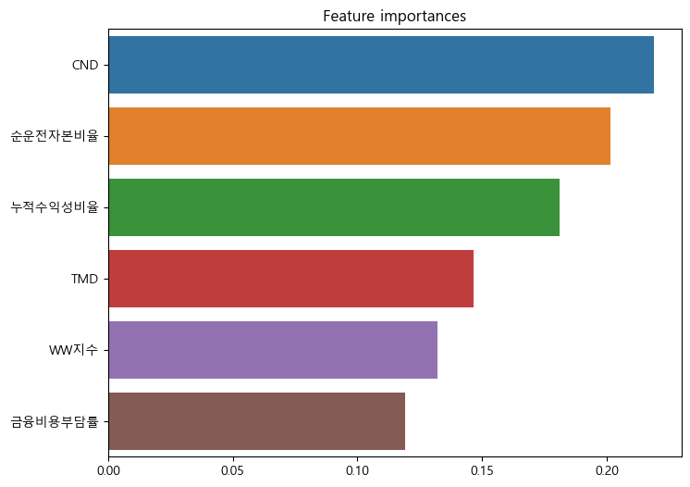
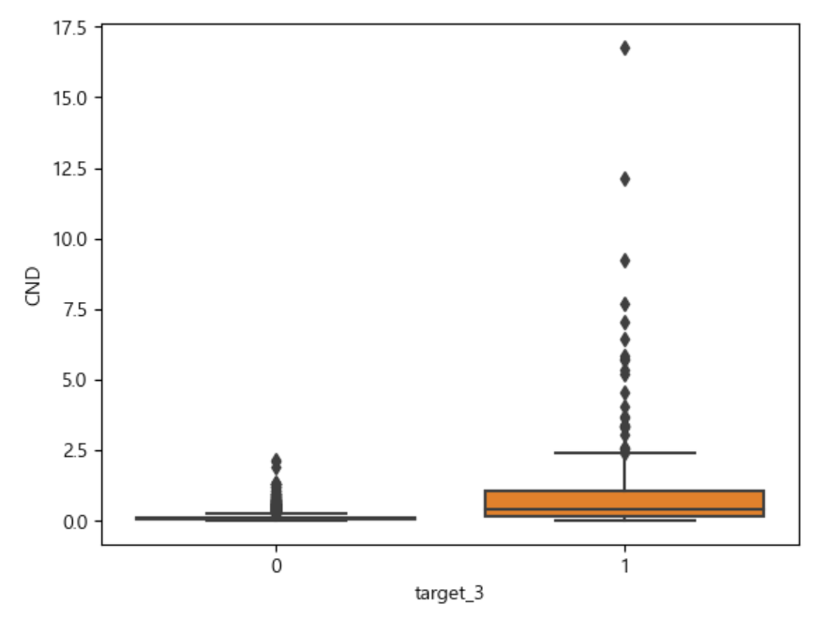
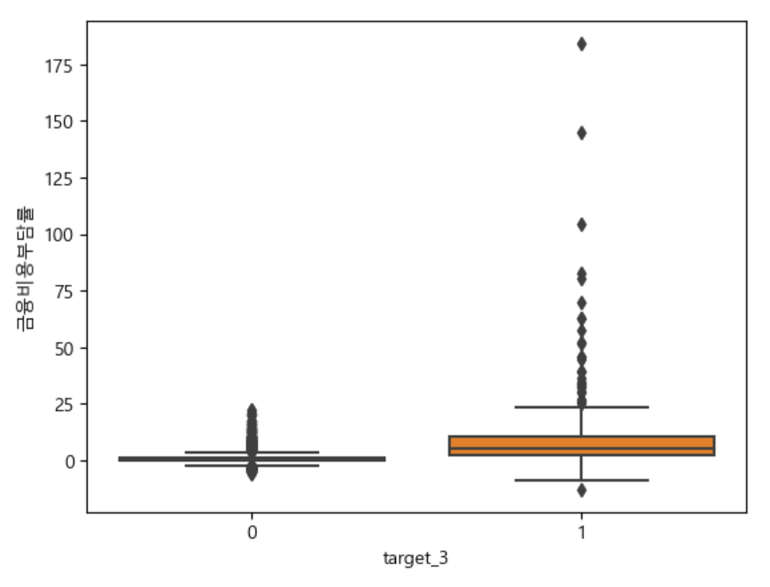
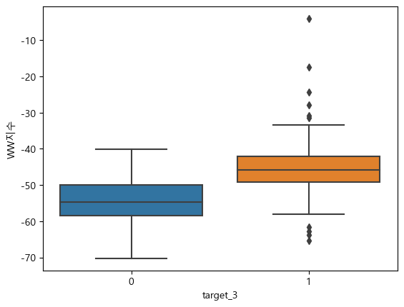
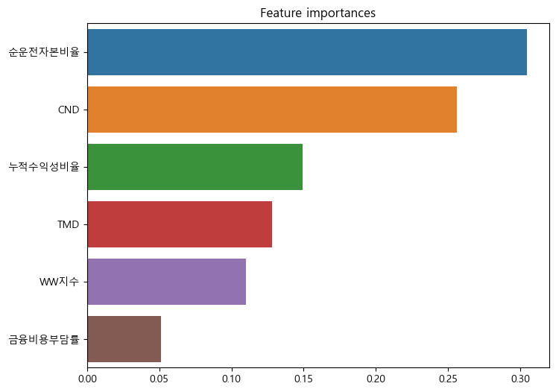
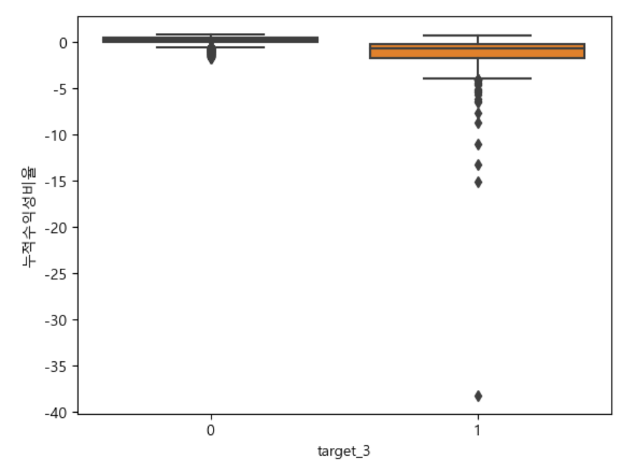
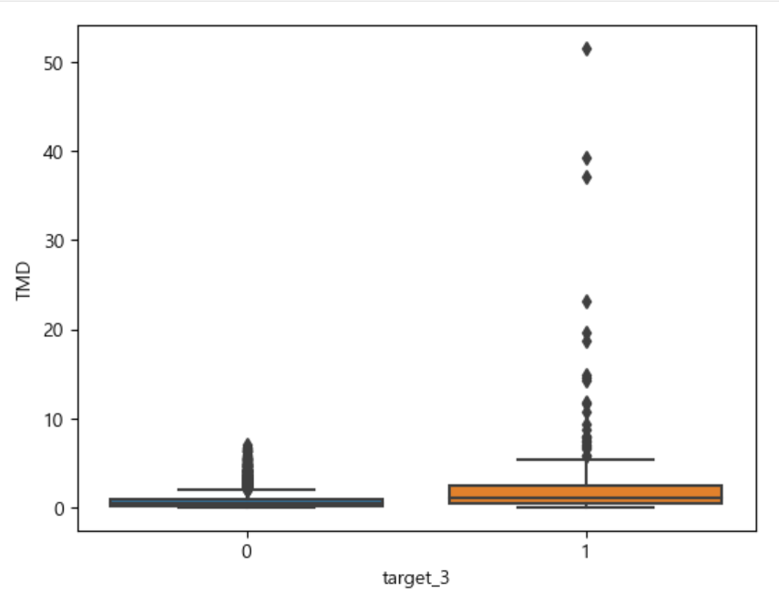
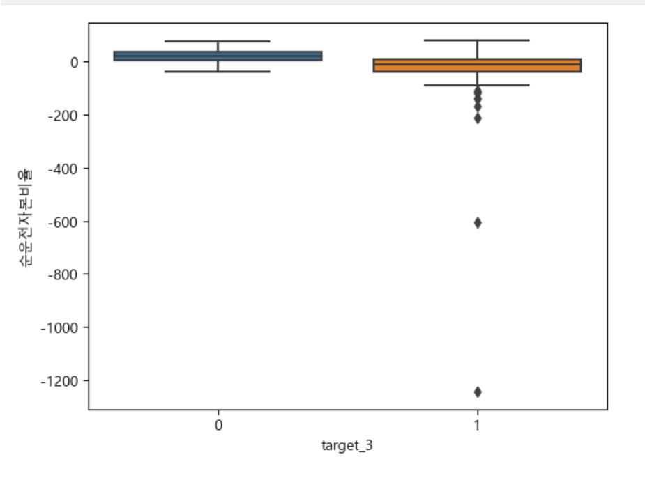
Modeling by Machine Learning
최종변수 EDA / Feature Importances
Random Forest
CND
금융비용부담률
WW
XGB
누적수익성비율
TMD
순운전자본비율

Slide 43
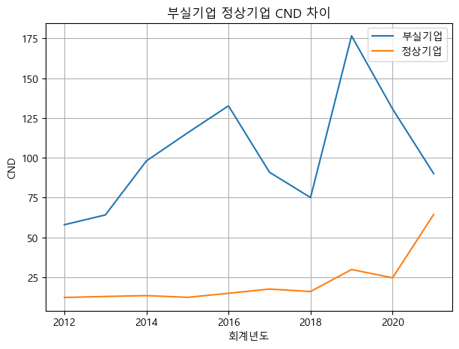
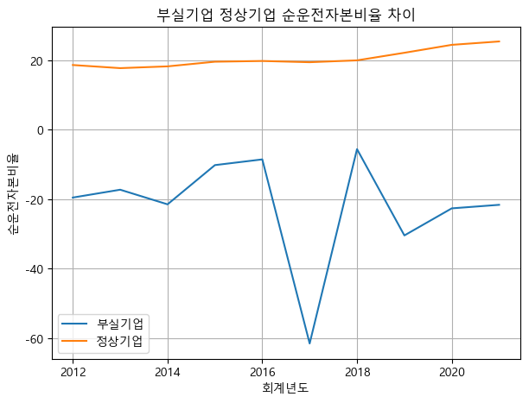
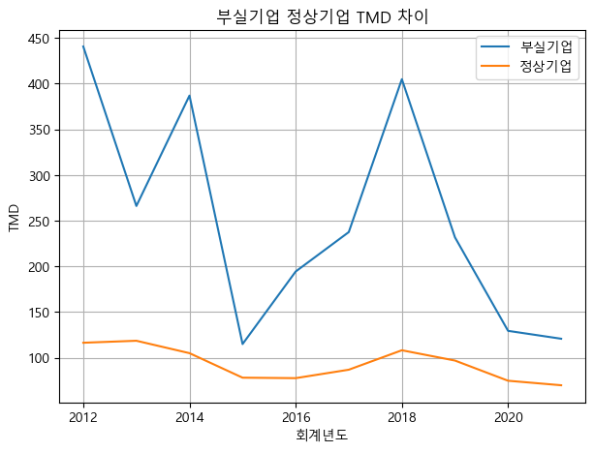
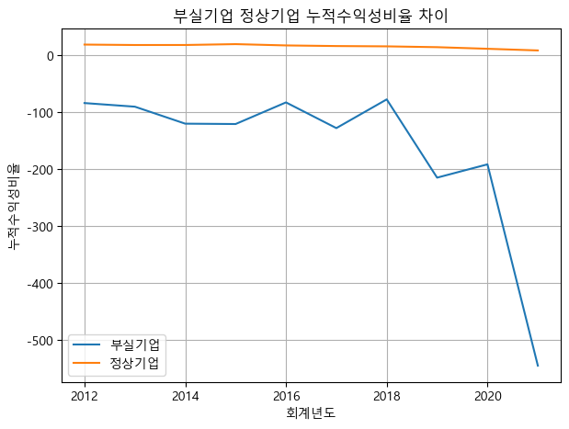
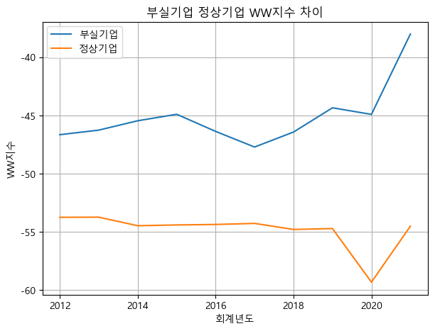
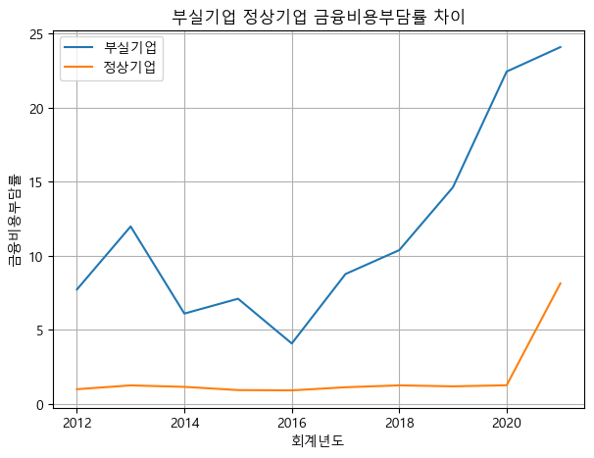
Modeling by Machine Learning
최종변수 연도별 평균 추세비교

Slide 44
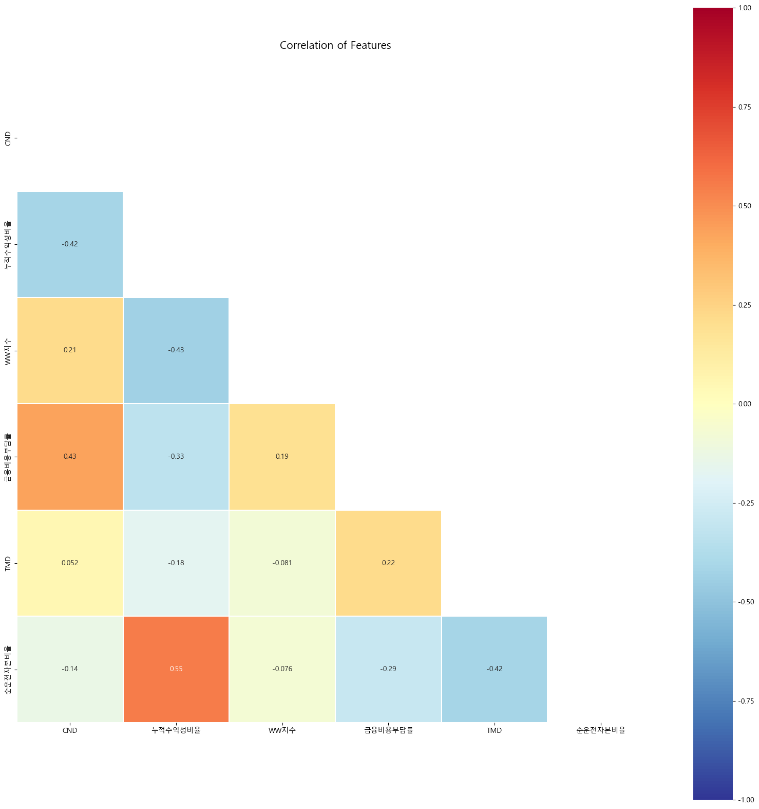
Modeling by Machine Learning
Train
2012-2018
Test
2019-2021
최종변수 상관계수
Scale
Standard/MinMax
EDA / 변수선정방법
필터기법: T-test
임베디드기법: Lasso
래퍼기법: Stepwise(bwd,fwd)

Slide 45
Modeling by Machine Learning
Hyper-Parameter 기본값
Hyper-Parameter 조정값
Logistic-Regression
Logistic-Regression
penalty='l2’, dual=False , tol=0.0001 , C=1.0 , fit_intercept=True ,
intercept_scaling=1 , class_weight=None , random_state=None ,
solver='lbfgs’ , max_iter=100 , multi_class='auto’ , n_jobs=None , l1_ratio=None
C=0.005,max_iter=100,penalty='l2',solver=‘liblinear',random_state=1,
fit_intercept=True
cv = StratifiedKFold
(n_splits=5, shuffle=True, random_state=1)
GridSearchCV
(model,n_jobs=1,scoring='f1',cv=cv,param_grid=param,
refit=True)
Linear-Discriminant-Analysis
Linear-Discriminant-Analysis
solver='svd’ , shrinkage=None , priors=None , n_components=None ,
store_covariance=False , tol=0.0001 , covariance_estimator=None
'priors= [0.9619025629184945, 0.038097437081505425], shrinkage = 'auto’,
solver = 'lsqr'
Gaussian-NB
Gaussian-NB
priors=None , var_smoothing=1e-09
priors=[0.9619025629184945, 0.038097437081505425]
Random-Forest
Random-Forest
n_estimators=100 , criterion='gini’ , max_depth=None ,
min_samples_split=2 , min_samples_leaf=1 ,
max_features='sqrt’ , max_leaf_nodes=None ,min_impurity_decrease=0.0 ,
bootstrap=True , oob_score=False , n_jobs=None ,
random_state=None , class_weight=None
class_weight = None, max_depth = 10, max_features = 'sqrt', min_samples_leaf = 1,
min_samples_split = 5, n_estimators = 50
XGB-Classifier
XGB-Classifier
learning_rate : 0.3, n_estimators : 100, max_depth : 6, min_child_weight : 1,
subsample : 1, colsample_bytree : 1, gamma : 0, class_weight : None,
class_weight = 'balanced_subsample', colsample_bytree = 0.9, gamma = 0, learning_rate = 0.01, max_depth = 15, min_child_weight = 1, n_estimators = 100, subsample = 0.9

Slide 46
Modeling by Machine Learning
Hyper-Parameter 기본값
Hyper-Parameter 조정값
Logistic-Regression
Logistic-Regression
penalty='l2’, dual=False , tol=0.0001 , C=1.0 , fit_intercept=True ,
intercept_scaling=1 , class_weight=None , random_state=None ,
solver='lbfgs’ , max_iter=100 , multi_class='auto’ , n_jobs=None , l1_ratio=None
C=0.5,max_iter=100,penalty='l2',solver='saga',random_state=1
Linear-Discriminant-Analysis
Linear-Discriminant-Analysis
solver='svd’ , shrinkage=None , priors=None , n_components=None ,
store_covariance=False , tol=0.0001 , covariance_estimator=None
priors=[0.9669206094627105, 0.0330793905372895], solver='lsqr’, shrinkage= 'auto'
Gaussian-NB
Gaussian-NB
priors=None , var_smoothing=1e-09
priors=[0.9669206094627105, 0.0330793905372895]
Random-Forest
Random-Forest
n_estimators=100 , criterion='gini’ , max_depth=None ,
min_samples_split=2 , min_samples_leaf=1 ,
max_features='sqrt’ , max_leaf_nodes=None ,min_impurity_decrease=0.0 ,
bootstrap=True , oob_score=False , n_jobs=None ,
random_state=None , class_weight=None
random_state=1, max_depth=10, min_samples_leaf= 1, min_samples_split= 1,
n_estimators= 100
XGB-Classifier
XGB-Classifier
learning_rate : 0.3, n_estimators : 100, max_depth : 6, min_child_weight : 1,
subsample : 1, colsample_bytree : 1, gamma : 0, class_weight : None,
random_state=1,colsample_bytree= 0.7, gamma= 0, learning_rate= 0.1, max_depth=10, min_child_weight= 1, n_estimators= 100, subsample= 0.7

Slide 47
Modeling by Machine Learning
Actual Class
Predicted Class
True
Positive
False
Negative
Train
2012-2018
Test
2019-2021
Scale
Standard/MinMax
False
Positive
True
Negative
EDA / 변수선정방법
필터기법: T-test
임베디드기법: Lasso
래퍼기법: Stepwise(bwd,fwd)
TP
+
FN
Accuracy(정확도) =
불균형이 심한 데이터의 평가지표로는 부적절
성능평가 및 Parameter 조정
[Confusion Matrix 기반]
Accuracy
Precision, Recall, F1 Score
ROC AUC
TP
+
FN
+
FP
+
TN
TP
Precision(정밀도) =
실제 1을 0으로 잘못 판단했을 때 큰 문제가 발생하는 경우 사용
TP
+
FN
TP
실제 0을 1로 잘못 판단했을 때 큰 문제가 발생하는 경우 사용
Recall(재현율) =
TP
+
FP
PR
RC
F1 Score(조화평균) =
x
X2
Recall-Precision이 균형을 이루어야 높은 값이 나옴
PR
RC
+

Slide 48
Modeling by Machine Learning
* DATASET (KOSDAQ)
KOSDAQ 평가지표
& Hyper-Parameter 조정 후 평가지표
평가지표 (Parameter = ‘Default’) | KOSDAQ |  |  |  | Precision
 | Train set |  | Test Set
 | Accuracy | AUC | Accuracy | Precision | Recall | F1 | AUC
Logistic Regression | 0.98 | 0.95 | 0.98 | 0.77 | 0.66 | 0.71 | 0.98
LinearDiscriminantAnalysis | 0.97 | 0.95 | 0.98 | 0.79 | 0.68 | 0.73 | 0.98
GaussianNB | 0.96 | 0.94 | 0.96 | 0.38 | 0.87 | 0.53 | 0.98
Random ForestClassifier | 0.99 | 1.00 | 0.98 | 0.82 | 0.79 | 0.80 | 0.98
XGBoost | 1.00 | 1.00 | 0.98 | 0.82 | 0.70 | 0.76 | 0.98
Logistic-Regression
C=0.5,max_iter=100,penalty='l2',solver='saga',random_state=1
Linear-Discriminant-Analysis
priors=[0.9669206094627105, 0.0330793905372895], solver='lsqr’, shrinkage= 'auto'
Gaussian-NB
priors=[0.9669206094627105, 0.0330793905372895]
평가지표 (Parameter = ‘ Tuned ’ ) | KOSDAQ |  |  |  | Precision
 | Train set |  | Test Set
 | Accuracy | AUC | Accuracy | Precision | Recall | F1 | AUC
Logistic Regression | 0.98 | 0.94 | 0.98 | 0.75 | 0.75 | 0.75 | 0.97
LinearDiscriminantAnalysis | 0.98 | 0.94 | 0.98 | 0.83 | 0.70 | 0.76 | 0.97
GaussianNB | 0.97 | 0.94 | 0.96 | 0.65 | 0.69 | 0.67 | 0.97
Random ForestClassifier | 0.99 | 1.00 | 0.98 | 0.76 | 0.77 | 0.77 | 0.98
XGBoost | 0.99 | 96 | 0.98 | 0.85 | 0.70 | 0.77 | 0.98
Random-Forest
random_state=1, max_depth=10, min_samples_leaf= 1,
min_samples_split= 1, n_estimators= 100
XGB-Classifier
random_state=1,colsample_bytree= 0.7, gamma= 0, learning_rate= 0.1, max_depth=10, min_child_weight= 1, n_estimators= 100, subsample= 0.7

Slide 49
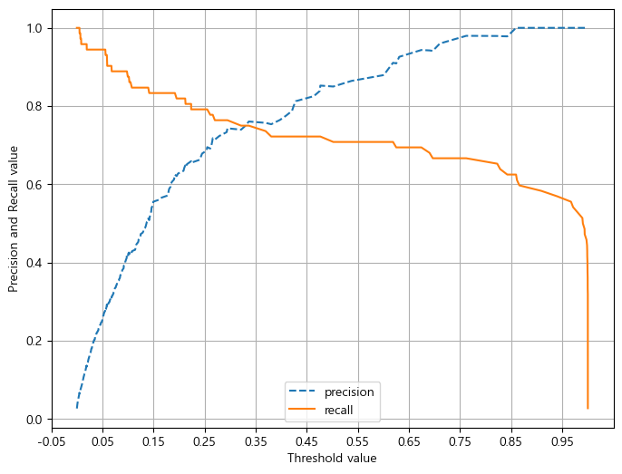
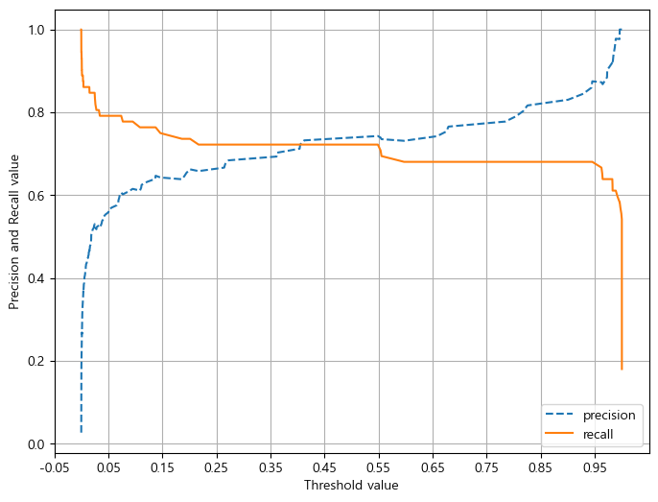
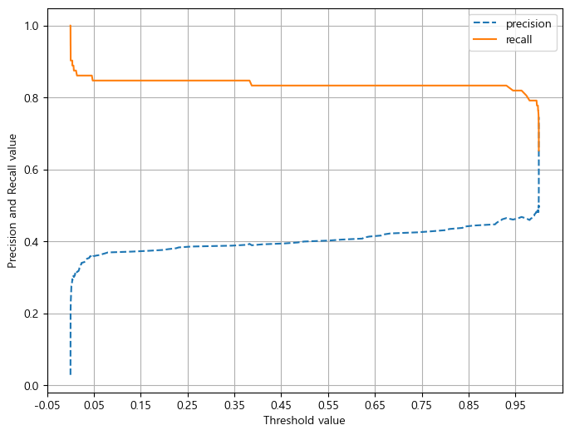
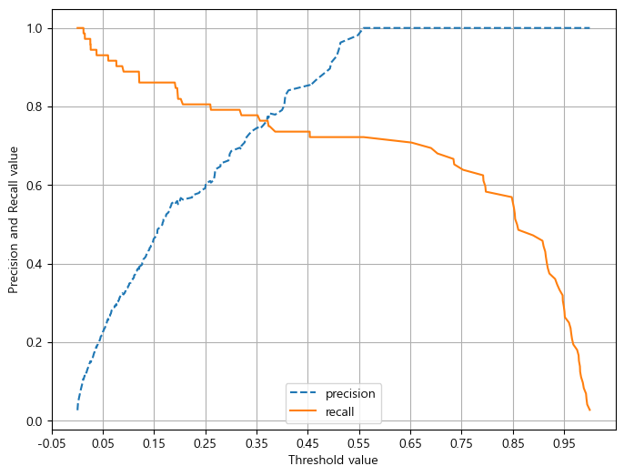
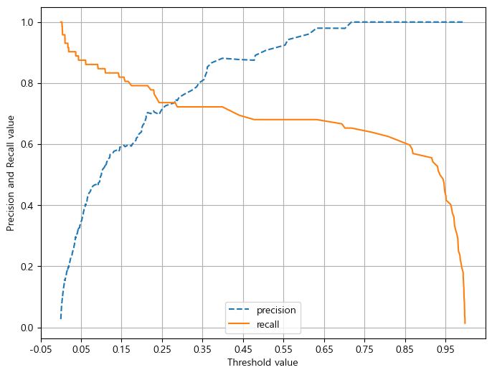
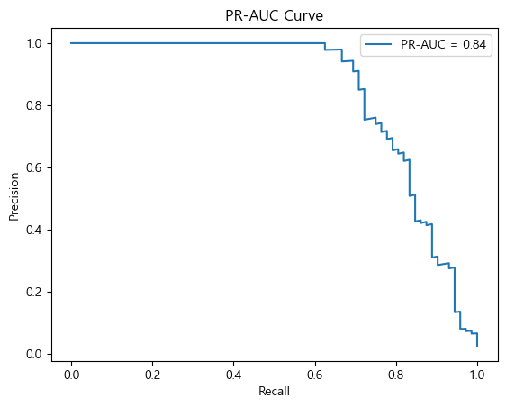




Modeling by Machine Learning
Threshold value
PR-AUC curve
LogisticRegression
LinearDiscriminantAnalysis
GaussianNB
RandomForest
XGB

Slide 50





Modeling by Machine Learning
혼동행렬
LogisticRegression
LinearDiscriminantAnalysis
GaussianNB
RandomForest
XGB

Slide 51





Modeling by Machine Learning
데이터 불균형 문제로 인해 F1, Recall, Precision을 모델 평가 방법으로 선택.
PR-AUC(0.83) 값이 최고치인 Logistic Regression 사용.
PR-AUC는 불균형한 데이터 셋의 핵심 성능평가 방법으로 Recall, Precision 수치를 기반으로 한다.
혼동행렬 – 스케일링 O
 | Train |  | Test
 | Accuracy | AUC | Accuracy | Precision | Recall | F1 | AUC
Logistic Regression | 0.98 | 0.94 | 0.98 | 0.75 | 0.75 | 0.75 | 0.97
혼동행렬-스케일링 X
LogisticRegression
LinearDiscriminantAnalysis
GaussianNB
RandomForest
XGB

Slide 52

Part III.
Scoring & Detection
점수화 기획
부실점수 인사이트
건전성 등급화 & 탐지

Slide 53


점수화 : Scoring
점수화 기획
개별 기업 부실점수
SOBI (SUM of Bankruptcy Index)
개별 기업 부실점수 사용변수 :
'CND','금융비용부담률','WW지수’,'누적수익성비율', 'TMD','순운전자본비율’
가중치 : Logistic regression _coefficient , intercept
Z = b0 + b1X1 + b2X2 + .. b6X6
Proba = sigmoid(Z)
개별 기업 부실확률 = proba *100
▶ Sigmoid function

Slide 54


점수화 : Scoring
점수화 기획
개별 기업 부실점수
정상/부실기업 점수 비교
데이터 이상치 처리 전 데이터 바탕으로 개별부실점수 산출
정상, 부실 기업의 평균 부실점수 비교
개별점수 인사이트
정상 / 부실 기업 점수 비교
시기별 Feature 비교
정상기업에서 보이시는 이상치들은 대부분이 바이오 기업들이었으며, 바이오의 위험도가 저희의 부실 스코어 식에 따라 도출된 부실확률 값으로 잘 드러나는 것을 확인가능
그 외 정상기업의 부실 확률값 분포는 하단에 좁게 모여있으며, 부실기업인 기업의 경우 이보다 높은 곳에 퍼져 있었습니다.

Slide 55



점수화 : Scoring
정상/부실기업 점수 비교
높은 부실점수 원인의 종류와 그 비중
점수화 기획
개별 기업 부실점수
데이터 불균형으로 정상기업이라고 예측한 데이터 심층분석(약300개)
-> 부실기업은 아니지만 상장폐지 실질 검사 중이거나 다음 연도에 상장 폐지되는 기업의 수가 20% 이상임.
또한 바이오와 같은 특수성을 가진 기업도 약 20% 정도의 부분을 차지함
-> 바이오·제약 같은 특례상장 대상의 경우, 장기연구가 필수적인데 이 제도의 대상이 되면 4년 연속 적자라도 관리종목 지정을 면제함
-> 바이오가 정상기업임에도 높은 부실확률의 , 회색지대로 많이 잡혔었는데 완화되어있는 상장폐지 특례 때문임을 예측할 수 있음.
개별점수 인사이트
정상 / 부실 기업 점수 비교
시기별 Feature 비교

Slide 56


점수화 : Scoring
점수화 기획
개별 기업 부실점수
정상/부실기업 점수 비교
부실기업 부실확률 중앙값 이상에서 정상기업현황
개별지수 인사이트
정상 / 부실 기업 점수 비교
시기별 Feature 비교

Slide 57


점수화 : Scoring
점수화 기획
개별 기업 부실점수
정상/부실기업 점수 비교
부실점수 90점이상인 회계연도빈도가 가장 많은 기업
개별점수 인사이트
정상 / 부실 기업 점수 비교
시기별 Feature 비교
< 10년 동안 Proba가 90이상 8회 기업>
2023년 4월 24일
주가조작혐의 논란 기업

Slide 58



점수화 : Scoring
점수화 기획
개별 기업 부실점수
시기별 Feature 비교
18,19,20년도 대주주지분율
개별점수 인사이트
정상 / 부실 기업 점수 비교
시기별 Feature 비교

Slide 59
점수화 : Scoring
점수화 기획
개별 기업 부실점수
시기별 Feature 비교
18,19,20년도 대주주지분율
개별점수 인사이트
정상 / 부실 기업 점수 비교
시기별 Feature 비교
대주주 지분율 분석
변수선택표를 참고시
case 1,2인 경우 대주주지분율이 주요 피쳐로 선정
case3의 경우 선택되지 않음
18,19,20년 기준 부도난 기업과 정상 기업의 대주주 지분율 변동 추이를 본다면
상장폐지 바로 직전연도는 약간의 증가세를 보이기도 하지만 2,3년전부터 지속적으로 감소한다는 것을 알 수 있음.

Slide 60

점수화 : Scoring
점수화 기획
개별 기업 부실점수
부실점수 등급화
개별 기업의 부실 점수를 A ~ E 등급으로 세분화하여 평가
연도별 부실점수를 다섯 구간으로 나눠 포트폴리오 구성
코스닥 지수와 수익성 비교
개별 기업 수익률이 벤치마크를 상회하는 비율 확인
개별점수 인사이트
정상 / 부실 기업 점수 비교
시기별 Feature 비교
부실점수 등급화
Ex ) A등급 수익성 비교

Slide 61
마무리
시사점(기여 및 한계)
참고문헌

Slide 62
시사점 (기여 및 한계)
의의
한계점
기존 모형의 성능평가 기준에 추가적으로 PR_AUC값을 사용함
백테스팅을 통하여 기업의 수익성으로 개별부실확률값의 실용성 및 기업의 안정성을 검증함.
코스피 시장도 포함 하려고 했으나, 코스피 상장사만을 대상으로 하면, 부실기업의 표본의 수가 매우 적어 결과 도출에 어려움이 있었음
상장기업을 대상으로 모델링하였기 때문에 시장가치를 포함한 변수가 사용되어 비상장기업의 부실확률을 도출하기 어려움

Slide 63
참고 논문
오세경, 최정원,and 장재원. "빅데이터를 이용한 딥러닝 기반의 기업 부도예측 연구." 금융연구 working paper 2017.8 (2017): 1-113.
박성환 ( Sung Whan Park ),김유찬 ( Yoo Chan Kim ),and 김영길 ( Young Gil Kim ). "연구논문 : 상장폐지기업의 특성에 관한 실증연구." 회계저널 20.5 (2011): 35-61.
변재권 ( Jae Kwon Byun ),and 장영민 ( Young Min Jang ). "회사채 신용위험의 가격 추정과 Merton모형의 유효성." 응용경제 6.3 (2004): 49-85.
WILLIAM H. BEAVER*, "Financial Ratios as Predictors of Failure" ,Journal of Accounting Research , 1966
JAMES A. OHLSON, "Financial Ratios and the Probabilistic Prediction of Bankruptcy", Journal of Accounting Research , Spring, 1980
EDWARD I. ALTMAN*, "FINANCIAL RATIOS, DISCRIMINANT ANALYSIS AND THE PREDICTION OF CORPORATE BANKRUPTCY", The Journal of Finance , Sep., 1968
Edward I. Altman, "Financial Ratios, Discriminant Analysis and the Prediction of Corporate Bankruptcy", Financial Ratios, Discriminant Analysis and the Prediction of Corporate Bankruptcy
Robert C. Merton, "ON THE PRICING OF CORPORATE DEBT: THE RISK STRUCTURE OF INTEREST PATES", American Finance Association Meetings, New York,December 1973

Slide 64
참고 논문
金一根. "KMV-Merton 모형을 이용한 국내 상장기업들의 부도율 예측." 국내석사학위논문 亞洲大學校 大學院, 2005. 경기도
조재혁(Jae-Hyeok Jo),안은주(Eun-Ju Ahn),and 김성수(Sungsu Kim). "딥러닝 기반 부실기업 예측모형에 관한 연구." 경영연구 36.1 (2021): 99-113.
최정원(Jung won Choi),and 오세경(Sekyung Oh). "생존분석과 KMV모형을 이용한 기업 부도 예측." 商經硏究 41.1 (2016): 69-104.
신동인(Dong-In Shin),and 곽기영(Kee-Young Kwahk). "KOSDAQ 시장의 관리종목 지정 탐지 모형 개발." 지능정보연구 24.3 (2018): 157-176.
Barboza Flavio,Kimura Herbert,Altman Edward. "Machine learning models and bankruptcy prediction" Expert Systems with Applications : 405-417.
원재환 ( Chae Hwan Won ),and 최재곤 ( Jae Gon Choi ). "연구논문 : 기업의 부채구조를 고려한 옵션형 기업부도예측모형과 신용리스크." 財務管理硏究 23.2 (2006): 209-237.
권혁건(Hyukkun Kwon),이동규(Dongkyu Lee),and 신민수(Minsoo Shin). "RNN(Recurrent Neural Network)을 이용한 기업부도예측모형에서 회계정보의 동적 변화 연구." 지능정보연구 23.3 (2017): 139-153.
송영래,김기홍,황성태,and 오형식. "주가정보를 활용한 부도예측모형에 관한 연구." 한국경영과학회 학술대회논문집 -.1(2) (2002): 1059-1065.

Slide 65

감사합니다

